Slide 1

ฉบับ 26.10
ประกาศนียบัตร
บิตคอยน์
การศึกษาทางการเงินสำหรับยุคบิตคอยน์

Slide 2

โมดูล 1
ทำความเข้าใจเรื่องเงิน
โจทย์: ระบบการเงินทำงานและเปลี่ยนแปลงอย่างไร?
Notes:
แหล่งที่มา: My First Bitcoin, คู่มือผู้เรียนหลักสูตรประกาศนียบัตรบิตคอยน์ ฉบับ 26.10 โมดูล 1–4 และความคาดหวังเบื้องต้นสำหรับผู้เรียน ดัดแปลงภายใต้สัญญาอนุญาตครีเอทีฟคอมมอนส์ แบบแสดงที่มา-อนุญาตแบบเดียวกัน 4.0 ระหว่างประเทศ ชุดสไลด์นี้ใช้สัญญาอนุญาตเดียวกัน ชุดสไลด์นี้เป็นสื่อช่วยนำเสนอสำหรับการเรียนการสอนที่นำโดยผู้สอน ท่านสามารถปรับตัวอย่าง กิจกรรม จังหวะการสอน และวิธีการนำเสนอได้ โดยคงไว้ซึ่งความหมายของหลักสูตร สมรรถนะที่กำหนด และขอบเขตด้านความปลอดภัย ทั้งนี้ไม่ได้กำหนดระยะเวลาตายตัวสำหรับการเรียนแต่ละครั้ง

Slide 3
ความรู้มาก่อนการลงมือทำ
เรียนรู้ก่อน · เริ่มจากเล็ก ๆ · ค่อย ๆ ก้าวไป
ไม่จำเป็นต้องซื้อ ใช้เงินส่วนตัว หรือมีกระเป๋าเงินส่วนตัว
ไม่จำเป็นต้องมีอุปกรณ์ส่วนตัวหรืออินเทอร์เน็ตเพื่อเรียนจบหลักสูตร
มีสื่อการเรียนรู้ที่จัดเตรียมไว้ กิจกรรมจำลอง และแบบฝึกปฏิบัติออฟไลน์ให้ใช้งาน
หลักสูตรนี้ให้ความรู้ ไม่ใช่คำแนะนำด้านการเงิน การลงทุน กฎหมาย หรือภาษี หลักสูตรนี้ไม่ได้แนะนำให้ซื้อ ขาย กู้ยืมโดยใช้บิตคอยน์เป็นหลักประกัน หรือถือครองบิตคอยน์ และไม่ได้ให้คำมั่นว่าราคาจะสูงขึ้น
ประกาศนียบัตรบิตคอยน์ · โมดูล 1
Notes:
ยึดขอบเขตเหล่านี้ตลอดทั้งสี่โมดูล อธิบายความเสี่ยงด้านความเป็นส่วนตัว ความปลอดภัย และการสูญเสีย ก่อนการฝึกปฏิบัติจริงแบบสมัครใจที่มีมูลค่าเสี่ยงต่ำทุกครั้ง

Slide 4

อย่าเชื่อ, จงตรวจสอบ
ประกาศนียบัตรบิตคอยน์ · โมดูล 1

Slide 5
การอภิปรายและความคาดหวังด้านความเป็นส่วนตัว
ตรวจสอบหลักฐาน แยกแยะข้อเท็จจริง ความคิดเห็น และคำรับประกันออกจากกัน
ตั้งคำถามต่อแนวคิดอย่างให้เกียรติ ระบุสิ่งที่ยังไม่แน่ชัด
เก็บเรื่องราวส่วนตัวและข้อมูลทางการเงินไว้เป็นความลับ
ไม่กดดันให้ซื้อ ขาย หรือเปิดเผยสินทรัพย์ที่ถือครอง
ขออนุญาตก่อนบันทึกหรือแชร์หน้าจอ ผลงาน หรือข้อมูลที่ระบุตัวตนของผู้อื่น ห้ามแชร์กุญแจส่วนตัวหรือชุดคำกู้คืนที่ใช้งานจริงโดยเด็ดขาด
ราคาบิตคอยน์อาจเปลี่ยนแปลงอย่างรุนแรง ความผิดพลาด การหลอกลวง การสูญหายของข้อมูลลับ หรือความล้มเหลวของผู้รับฝากสินทรัพย์อาจทำให้สูญเสียทรัพย์สินอย่างถาวร การชำระเงินที่ถูกต้องตามกฎของเครือข่ายมักย้อนกลับได้ยากหรือไม่สามารถย้อนกลับได้เลย
ประกาศนียบัตรบิตคอยน์ · โมดูล 1

Slide 6

คำถามเปิดประเด็นเกี่ยวกับเงิน
ทำไมผู้คนจึงต้องใช้เงิน?
อะไรทำให้สิ่งหนึ่งเป็นเงิน?
ใครสามารถสร้างหรือควบคุมเงินที่ท่านใช้ได้?
ทำไมเงินของท่านจึงมีมูลค่า?
เงินนั้นยังซื้อสิ่งของได้ในปริมาณเท่าเดิมหรือไม่?
ประกาศนียบัตรบิตคอยน์ · โมดูล 1
Notes:
ใช้การอภิปรายจากแหล่งข้อมูลเพื่อแยกแยะข้อเท็จจริงที่ตรวจสอบได้ออกจากความคิดเห็นที่ต้องอาศัยเกณฑ์และหลักฐาน อย่าขอให้เปิดเผยข้อมูลทางการเงินส่วนบุคคล

Slide 7
เหตุใดจึงมีเงิน
เงินคือสินทรัพย์ที่ผู้คนยอมรับ เพราะคาดหวังว่าผู้อื่นจะยอมรับเงินนั้นในภายหลัง
ความเชี่ยวชาญเฉพาะด้านและการแลกเปลี่ยน
ความร่วมมือระหว่างคนแปลกหน้า
ราคา หนี้สิน รายได้ และเงินออม
มูลค่าข้ามกาลเวลาและระยะทาง
คำถามชวนคิด
เงินช่วยแก้ปัญหาใดในการแลกเปลี่ยนหรือการประสานงาน?
ประกาศนียบัตรบิตคอยน์ · โมดูล 1

Slide 8

หน้าที่ของเงิน
สื่อกลางในการแลกเปลี่ยน: ใช้ชำระค่าสินค้าและบริการ
หน่วยวัดมูลค่า: ใช้กำหนดราคาและบันทึกมูลค่าตามมาตรฐานร่วมกัน
เครื่องเก็บรักษามูลค่า: รักษามูลค่าไว้เมื่อเวลาผ่านไป
เงินรูปแบบหนึ่งอาจทำหน้าที่บางอย่างได้ดีกว่าอีกรูปแบบหนึ่ง เงินทุกรูปแบบมีความเสี่ยงด้านอำนาจซื้อ
ประกาศนียบัตรบิตคอยน์ · โมดูล 1

Slide 9
คุณสมบัติของเงินที่มีประโยชน์
ความทนทาน: ใช้งานได้ยาวนาน
ความสะดวกในการพกพา: เคลื่อนย้ายหรือโอนได้ง่าย
ความสามารถในการแบ่งย่อย: แบ่งเป็นจำนวนเล็กและใหญ่ได้
ความสามารถในการทดแทนกัน: หน่วยที่เท่ากันใช้แทนกันได้
ความขาดแคลน: มีข้อจำกัดในการเพิ่มอุปทาน
การยอมรับ: ความเต็มใจที่จะรับสิ่งนั้น
ความสามารถในการตรวจสอบและระบุได้: หน่วยที่เป็นของแท้และระบุได้
ไม่มีรูปแบบใดได้คะแนนเต็มทุกด้าน “เงินที่มั่นคง” เป็นการตัดสินตามเกณฑ์: ระบุเกณฑ์ให้ชัดเจนและเปรียบเทียบโดยใช้เกณฑ์เดียวกันอย่างสม่ำเสมอ
คิดอย่างมีวิจารณญาณ
คุณสมบัติใดมีความสำคัญเมื่อคุณเลือกเงินหรือสินทรัพย์ประเภทหนึ่งแทนอีกประเภทหนึ่ง?
ประกาศนียบัตรบิตคอยน์ · โมดูล 1

Slide 10
การแลกเปลี่ยนสิ่งของและความต้องการที่ตรงกันของทั้งสองฝ่าย
การแลกเปลี่ยนสินค้าหรือบริการโดยตรง
ทั้งสองฝ่ายต้องต้องการสิ่งที่อีกฝ่ายเสนอ
ในเวลาเดียวกัน และในปริมาณที่เหมาะสม
ความยากลำบากในการแบ่งเป็นหน่วยย่อย การเน่าเสีย การกำหนดราคา และการออม
เงินแยกการขายออกจากการซื้อ
ประกาศนียบัตรบิตคอยน์ · โมดูล 1
Notes:
ใช้ตัวอย่างจากต้นฉบับ: Amina มีข้าวและต้องการรองเท้า; Luis มีรองเท้าและต้องการน้ำมันปรุงอาหาร; Mei มีน้ำมันปรุงอาหารและต้องการบริการซ่อมแซม แยกการแลกเปลี่ยนโดยตรงที่ไม่สำเร็จให้ชัดเจนจากวิธีแก้ปัญหาในภายหลังที่ใช้เงินเป็นสื่อกลาง

Slide 11

ประกาศนียบัตรบิตคอยน์ · โมดูล 1

Slide 12

ประกาศนียบัตรบิตคอยน์ · โมดูล 1

Slide 13

ความขาดแคลน มูลค่า และการ
แลกเปลี่ยน
ความขาดแคลน: เมื่อใช้เพื่อสิ่งหนึ่งแล้ว ก็ไม่สามารถใช้เพื่ออีกสิ่งหนึ่งได้
มูลค่าเชิงอัตวิสัย: ขึ้นอยู่กับความต้องการ ความชอบ และสถานการณ์
การแลกเปลี่ยน: ทั้งสองฝ่ายต่างชอบสิ่งที่ตนได้รับมากกว่าสิ่งที่ให้ไป
ต้นทุนค่าเสียโอกาส: ทางเลือกที่ดีที่สุดที่ต้องสละไป
ความพึงพอใจด้านเวลา: การให้ความสำคัญกับปัจจุบันเทียบกับอนาคต
การแลกได้แลกเสีย: ประโยชน์ที่ได้มาพร้อมต้นทุน
ความขาดแคลนเพียงอย่างเดียวไม่ได้รับประกันว่าจะมีมูลค่า ความต้องการก็มีความสำคัญเช่นกัน
ประกาศนียบัตรบิตคอยน์ · โมดูล 1
Notes:
ใช้ตัวอย่างเรื่องความพร้อมของน้ำจากคู่มือและการตัดสินใจในชีวิตประจำวัน ความจำเป็นเร่งด่วนอาจทำให้การให้ความสำคัญกับปัจจุบันมากขึ้นเป็นเรื่องสมเหตุสมผล

Slide 14
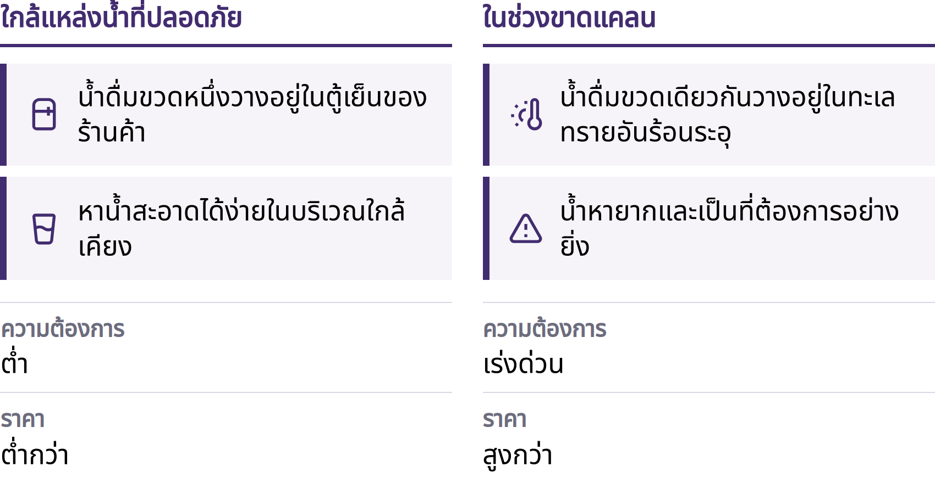

Slide 15

ต้นทุนค่าเสียโอกาส
ประกาศนียบัตรบิตคอยน์ · โมดูล 1

Slide 16
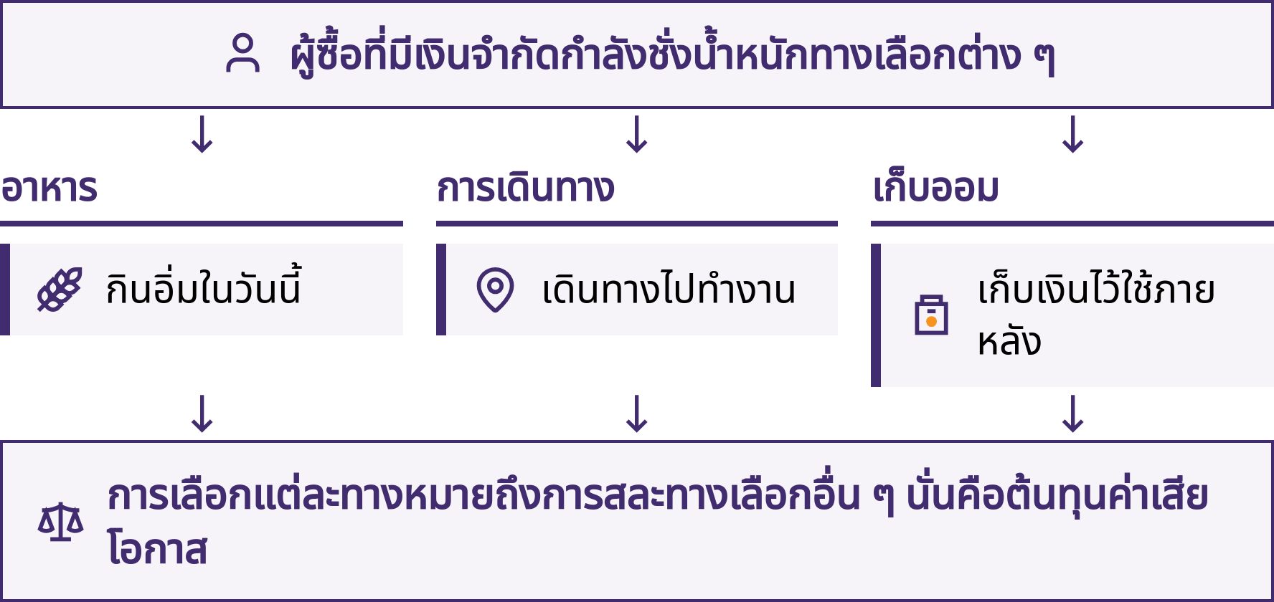

Slide 17
จากการแลกเปลี่ยนสิ่งของสู่เงินดิจิทัล
การแลกเปลี่ยนโดยตรง การให้ของขวัญ ภาระผูกพัน และบันทึกหนี้สิน
เงินสินค้าโภคภัณฑ์: สินค้าที่ใช้ประโยชน์อย่างอื่นได้ด้วย
เหรียญมาตรฐาน: จดจำได้ง่าย; อาจถูกลดสัดส่วนโลหะมีค่า
เงินกระดาษที่มีสินทรัพย์หนุนหลัง: สิทธิเรียกร้องที่นำไปแลกคืนได้; ความไว้วางใจในผู้ออก
เงินของธนาคารและรัฐบาล: คำมั่นสัญญาจากสถาบัน
การชำระเงินดิจิทัล: คำสั่งที่เปลี่ยนแปลงข้อมูลในบันทึก
เงินรูปแบบต่าง ๆ มีอยู่ร่วมกัน แต่ละสังคมไม่ได้พัฒนาไปตามลำดับเดียวกันทั้งหมด ความสะดวกสบายมักนำมาซึ่งการพึ่งพาผู้ออกเงินและตัวกลาง
ประกาศนียบัตรบิตคอยน์ · โมดูล 1
Notes:
อธิบายมาตรฐานทองคำและกฎเกณฑ์การแลกคืนที่แตกต่างกันของเงินกระดาษที่ใช้เป็นตัวแทน บัตรหรือโทรศัพท์ทำหน้าที่ส่งคำสั่ง ไม่ได้มีเงินอยู่ภายใน เงินฝากธนาคารทั่วไปคือภาระผูกพันที่ธนาคารมีต่อลูกค้า

Slide 18
เงินเฟียต
เงินเฟียตคือเงินตราที่รัฐบาลรับรอง ซึ่งไม่สามารถนำไปแลกคืนเป็นสินค้าโภคภัณฑ์ เช่น ทองคำ ในปริมาณที่กำหนดไว้ตายตัวได้
ธนาคารกลาง: ฐานเงิน นโยบาย การชำระดุล
ธนาคารพาณิชย์: เงินฝาก การชำระเงิน สินเชื่อ
รัฐบาล: ภาษี การใช้จ่าย กฎหมาย
ประชาชนและธุรกิจ: การทำงาน ราคา การแลกเปลี่ยน
การยอมรับร่วมกันและผลกระทบจากเครือข่าย
การชำระเงินที่สะดวกและสินเชื่อที่ยืดหยุ่นทำให้ต้องพึ่งพาสถาบัน ปริมาณเงิน การเข้าถึง และกฎเกณฑ์สามารถเปลี่ยนแปลงได้ ส่วนกฎเกณฑ์เกี่ยวกับเงินที่ใช้ชำระหนี้ได้ตามกฎหมายนั้นแตกต่างกันไปตามเขตอำนาจศาล
ประกาศนียบัตรบิตคอยน์ · โมดูล 1

Slide 19
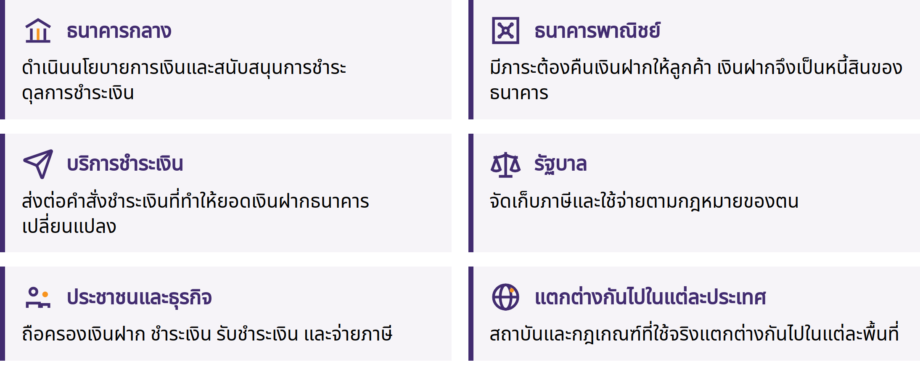

Slide 20

ตรวจสอบการชำระเงินในท้องถิ่น
เลือกการชำระเงินทั่วไป หรือใช้สถานการณ์สมมติ
การชำระเงินนี้เป็นค่าสิ่งใด? ใช้สกุลเงินใดเป็นหน่วยวัดมูลค่า?
เหตุใดผู้รับจึงยอมรับเงินนั้น?
มีสถาบัน บันทึกข้อมูล หรือกฎเกณฑ์ใดรองรับเงินนั้น?
สิ่งใดจะยากขึ้นหากการยอมรับหรือความไว้วางใจพังทลายลง?
ประกาศนียบัตรบิตคอยน์ · โมดูล 1

Slide 21
ระบบธนาคารแบบสำรองเงินบางส่วน
เงินฝากธนาคาร: คำสัญญาว่าจะจ่ายเงินคืน
มีเพียงบางส่วนที่เก็บไว้เป็นเงินสำรองที่พร้อมใช้ได้ทันที
การให้สินเชื่อมักสร้างเงินฝากขึ้นใหม่
การชำระคืนเงินต้นทำให้เงินฝากลดลง
เงินกองทุน สภาพคล่อง ความเสี่ยงด้านเครดิต แหล่งเงินทุน กฎระเบียบ และความต้องการสินเชื่อ ล้วนเป็นข้อจำกัดในการให้สินเชื่อ
ความเสี่ยงด้านสภาพคล่อง: มีเงินพร้อมใช้ไม่เพียงพอสำหรับการถอนในวันนี้
ความเสี่ยงด้านความสามารถในการชำระหนี้: สินทรัพย์มีมูลค่าน้อยกว่าภาระผูกพัน
การแห่ถอนเงินอาจทำให้การเข้าถึงเงินฝากติดขัด การประกันเงินฝากและการให้กู้ยืมโดยธนาคารกลางอาจช่วยลดความตื่นตระหนกได้ แต่ขอบเขตความคุ้มครองและกฎเกณฑ์แตกต่างกันไป การคุ้มครองจึงไม่อาจขจัดความเสี่ยงได้ทั้งหมด
ประกาศนียบัตรบิตคอยน์ · โมดูล 1
Notes:
ธนาคารมีรายได้จากดอกเบี้ยและค่าธรรมเนียม ขณะเดียวกันก็ต้องรับภาระต้นทุนและผลขาดทุน อย่าสื่อเป็นนัยว่าธนาคารทุกแห่งกำลังจะล้มละลาย หรือว่าการปล่อยสินเชื่อไม่มีข้อจำกัด แยกให้ชัดเจนระหว่างคำมั่นของธนาคารกับการครอบครองสินทรัพย์ที่ใช้ชำระดุลโดยตรง

Slide 22
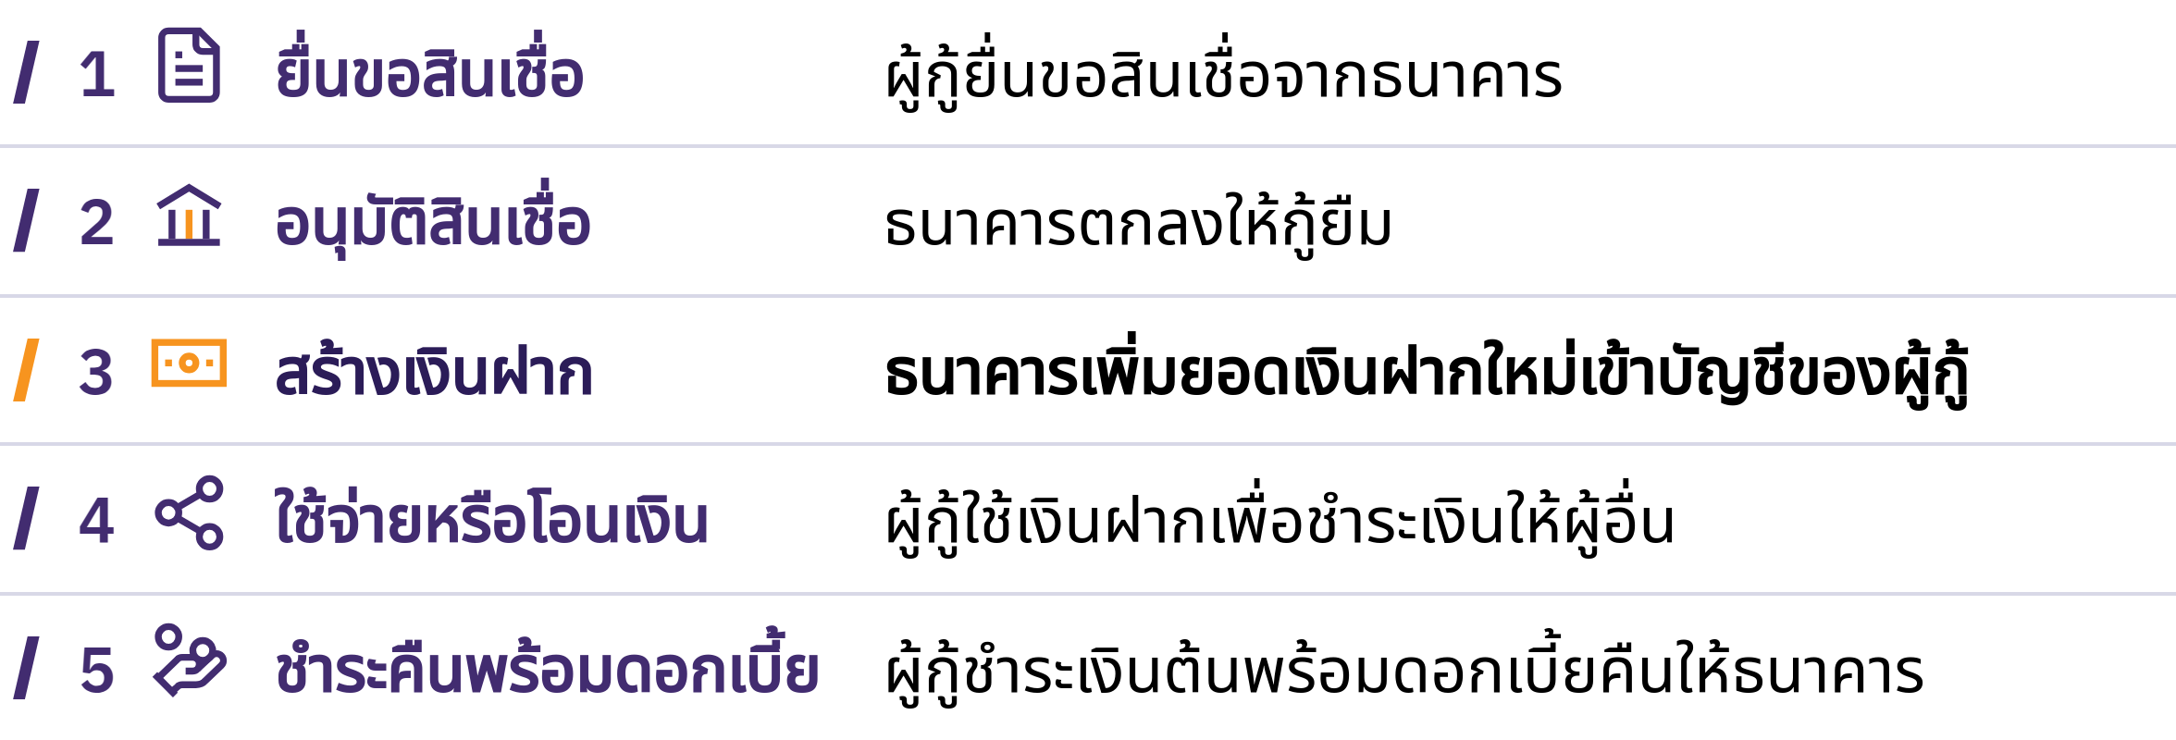

Slide 23
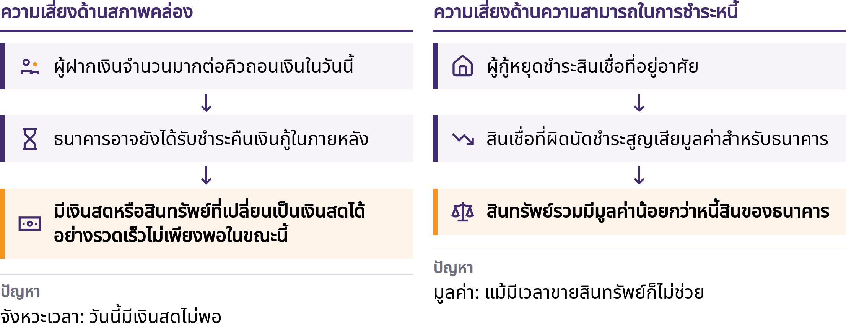

Slide 24

ประกาศนียบัตรบิตคอยน์ · โมดูล 1

Slide 25

เงินเฟ้อและอำนาจซื้อ
เงินเฟ้อด้านราคา: การเพิ่มขึ้นอย่างต่อเนื่องของระดับราคาโดยทั่วไป
กำลังซื้อ: สิ่งที่เงินหนึ่งหน่วยซื้อได้
ตะกร้าสินค้าเดิม: 100 → 110 หน่วยเงิน
รายได้หรือเงินออมเท่าเดิม: กำลังซื้อลดลง
การขยายตัวของปริมาณเงินและสินเชื่ออาจมีส่วนทำให้เกิดเงินเฟ้อ ร่วมกับปัจจัยด้านอุปทาน อุปสงค์ สกุลเงิน ภาษี กฎระเบียบ และต้นทุน การเพิ่มขึ้นของราคาสินค้าเพียงรายการเดียวไม่ได้สะท้อนการวัดเงินเฟ้อทั้งหมด
ประกาศนียบัตรบิตคอยน์ · โมดูล 1

Slide 26
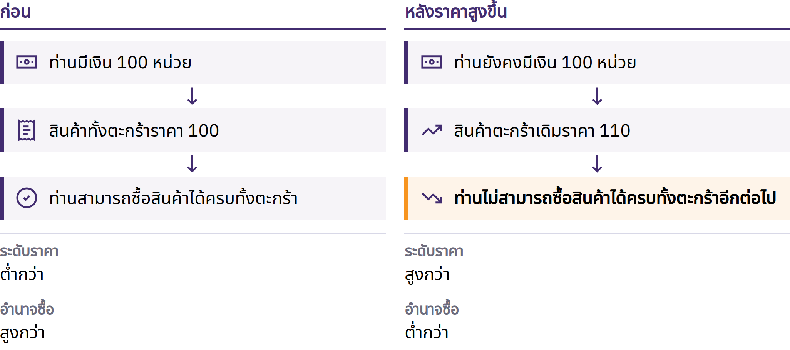

Slide 27
เปรียบเทียบอำนาจซื้อในท้องถิ่น
เลือกสินค้าทั่วไปหนึ่งรายการ แล้วบันทึกราคาในวันนี้
เปรียบเทียบกับราคาในอดีต หากเป็นไปได้ ให้ตรวจสอบจากบันทึกที่เชื่อถือได้
รายได้เปลี่ยนแปลงในอัตราเดียวกันหรือไม่? มีสิ่งใดเปลี่ยนแปลงอีกบ้าง?
เปรียบเทียบกับมาตรวัดเงินเฟ้ออย่างเป็นทางการและตะกร้าสินค้าที่ใช้ในการวัดนั้น
ผลกระทบต่อผู้ถือเงินสด เจ้าของสินทรัพย์ ผู้กู้ และผู้ให้กู้แตกต่างกัน ค่าจ้างและราคาปรับตัวด้วยความเร็วต่างกัน การใช้จ่ายของท่านอาจแตกต่างจากตะกร้าสินค้าที่ใช้วัดเงินเฟ้อ
การเปลี่ยนตะกร้าสินค้าหรือวิธีการไม่ได้หมายความว่าเป็นการบิดเบือนข้อมูลเสมอไป โปรดตรวจสอบคำอธิบายและบันทึกการเปลี่ยนแปลงนั้น
ประกาศนียบัตรบิตคอยน์ · โมดูล 1

Slide 28
ดอลลาร์สหรัฐในฐานะสกุลเงินสำรอง
สกุลเงินสำรอง: ถือครองไว้เพื่อการชำระเงินระหว่างประเทศ
สงครามโลก: การเปลี่ยนแปลงดุลอำนาจทางเศรษฐกิจและการเงิน
1944: ระบบเบรตตันวูดส์; สกุลเงินต่าง ๆ ผูกกับดอลลาร์ และดอลลาร์ผูกกับทองคำ
1971: ยุติการแลกดอลลาร์เป็นทองคำอย่างเป็นทางการ
เครือข่ายการค้าที่มั่นคง ขนาดเศรษฐกิจ และตลาดการเงินที่มีความลึก
สัดส่วนของสกุลเงินสำรองแต่ละสกุลสามารถเปลี่ยนแปลงได้; ธนาคารกลางยังถือครองสกุลเงินอื่น ๆ ด้วย
ประกาศนียบัตรบิตคอยน์ · โมดูล 1

Slide 29
ทางเลือกในการออมและเก็บรักษามูลค่า
โลหะมีค่า: ครอบครองได้ทางกายภาพ; มีค่าใช้จ่ายในการจัดเก็บและตรวจสอบ
อสังหาริมทรัพย์: สินทรัพย์ที่ใช้ประโยชน์ได้; ต้นทุนเริ่มต้นสูง ต้องดูแลรักษา เคลื่อนย้ายได้ยาก
หุ้น: ความเป็นเจ้าของในกิจการที่สร้างผลผลิต; มีความเสี่ยงด้านธุรกิจ ตลาด และการรับฝากดูแลสินทรัพย์
ทางเลือกอื่น ๆ: เงินตราต่างประเทศ ตราสารหนี้ ธุรกิจ เครื่องมือ การศึกษา
สินทรัพย์ไม่ได้ทำหน้าที่ทุกอย่างของเงินโดยอัตโนมัติ ไม่มีสินทรัพย์ใดรับประกันอำนาจซื้อได้ในทุกสถานการณ์
ภาษีอาจเปลี่ยนแปลงต้นทุนและผลประโยชน์ได้; กฎเกณฑ์แตกต่างกันและเปลี่ยนแปลงได้ หลักสูตรนี้ไม่ได้ให้คำแนะนำด้านภาษี
ประกาศนียบัตรบิตคอยน์ · โมดูล 1

Slide 30
สกุลเงินดิจิทัลของธนาคารกลาง (CBDCs)
CBDC คือเงินเฟียตดิจิทัลที่ออกโดยถือเป็นหนี้สินของธนาคารกลาง กล่าวคือ ผู้ถือมีสิทธิเรียกร้องต่อธนาคารกลาง
แตกต่างจากเงินสดและเงินฝากในธนาคารพาณิชย์
อาจมีประโยชน์ด้านการชำระดุลหรือการเข้าถึง
อาจมีการติดตามตรวจสอบ ข้อจำกัด และการเชื่อมโยงกับตัวตน
การออกเงินจากส่วนกลางและนโยบายการเงินยังคงอยู่
รูปแบบการออกแบบแตกต่างกัน การเป็นดิจิทัลไม่ได้หมายความโดยอัตโนมัติว่าจะกระจายศูนย์ มีปริมาณจำกัด มีความเป็นส่วนตัว หรือตรวจสอบได้อย่างอิสระ
ตรวจสอบ
ใครเป็นผู้ออก ใครสามารถใช้ได้ มีการเก็บข้อมูลใดบ้าง และใครสามารถระงับการชำระเงินหรือเปลี่ยนกฎได้? เมื่อออฟไลน์จะเกิดอะไรขึ้น และมีความคุ้มครองทางกฎหมายใดบ้าง?
ประกาศนียบัตรบิตคอยน์ · โมดูล 1

Slide 31
ทบทวน: เงินอาจมีปัญหาได้อย่างไร?
ประเด็นสำคัญ
เงินช่วยประสานการแลกเปลี่ยน ราคา และมูลค่าข้ามช่วงเวลา
หน้าที่และคุณสมบัติช่วยให้เปรียบเทียบกันได้
ความสะดวกสบายมาพร้อมกับสิ่งที่ต้องแลกในด้านความไว้วางใจ การควบคุม และการเข้าถึง
ปริมาณเงิน ความเสี่ยงในระบบธนาคาร และเงินเฟ้อส่งผลต่อผู้คนแตกต่างกัน
ทางเลือกอื่นและสกุลเงินดิจิทัลของธนาคารกลางก็ต้องได้รับการประเมินอย่างรอบคอบเช่นกัน
อะไรทำให้เงินของท่านมีประโยชน์ และกฎใดบ้างที่ขึ้นอยู่กับสถาบันที่ท่านไว้วางใจ?
ช่วงเวลาแห่งการไตร่ตรอง
คำถามหนึ่งข้อเกี่ยวกับเงินที่ท่านตั้งขึ้นในตอนนี้ แต่ไม่เคยถามมาก่อน คืออะไร?
ประกาศนียบัตรบิตคอยน์ · โมดูล 1

Slide 32

โมดูล 2
บิตคอยน์ทำงานอย่างไร
ทางออก: บิตคอยน์ถูกสร้างขึ้นมาเพราะเหตุใด และบิตคอยน์ตอบโจทย์นั้นอย่างไร?

Slide 33

เหตุใดบิตคอยน์จึงถูกสร้างขึ้น
การชำระเงินดิจิทัลมีอยู่แล้ว
ผู้ดูแลบัญชีแยกประเภทส่วนกลาง: การอนุญาต ข้อมูล ค่าธรรมเนียม และความเสี่ยงจากความล้มเหลว
ข้อมูลที่คัดลอกได้: ปัญหาการใช้จ่ายซ้ำ
บิตคอยน์: ประวัติการชำระเงินร่วมกันโดยไม่มีผู้ดูแลบัญชีแยกประเภทส่วนกลาง
บิตคอยน์ลดการพึ่งพาความไว้วางใจในส่วนกลางด้านการออกเงินและการชำระบัญชี แต่ไม่ได้ขจัดความจำเป็นในการไว้วางใจหรือความเสี่ยงทั้งหมด
บิตคอยน์: เครือข่ายและโพรโทคอล · บิตคอยน์: สินทรัพย์ · BTC: อักษรย่อสำหรับระบุจำนวน
ประกาศนียบัตรบิตคอยน์ · โมดูล 2

Slide 34
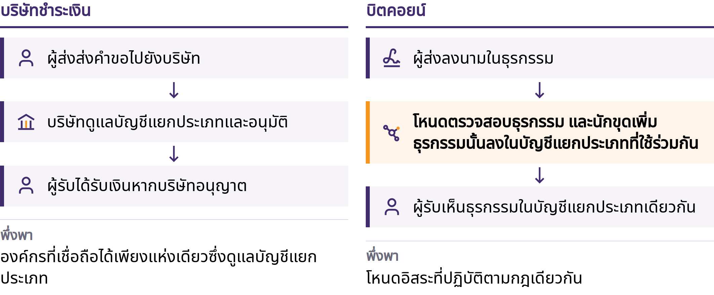

Slide 35
การแสวงหาเงินดิจิทัลแบบกระจายศูนย์
ไซเฟอร์พังก์: ความเป็นส่วนตัวและเสรีภาพผ่านวิทยาการเข้ารหัสลับ
การเข้ารหัสลับ: ปกป้องความเป็นส่วนตัวของข้อความ
ลายเซ็นดิจิทัล: พิสูจน์การอนุญาตโดยไม่เปิดเผยกุญแจลับ
เป้าหมาย: ไม่มีผู้ออก เซิร์ฟเวอร์ หรือผู้ดูแลระบบเพียงรายเดียว
ชิ้นส่วนของปริศนาที่มีมาก่อน
DigiCash: การชำระเงินที่เป็นส่วนตัว; ต้องพึ่งพาบริษัทศูนย์กลาง
Hashcash: ใช้ต้นทุนการคำนวณเพื่อต้านการใช้งานในทางที่ผิด
Bit Gold, b-money, RPoW: ข้อเสนอและการทดลองเกี่ยวกับมูลค่าที่เกิดจากความหายาก
BitTorrent: การแบ่งปันข้อมูลแบบเพียร์ทูเพียร์ ไม่ใช่เงิน
ประกาศนียบัตรบิตคอยน์ · โมดูล 2

Slide 36

เงินดิจิทัลยุคแรกและการใช้จ่ายซ้ำ
ซ้อน
การใช้จ่ายซ้ำซ้อนคือความพยายามส่งหน่วยเงินดิจิทัลหน่วยเดียวกันให้แก่ผู้รับสองราย
ฐานข้อมูลส่วนกลาง: ผู้ตัดสินใจที่ได้รับความไว้วางใจเพียงรายเดียว
บิตคอยน์: การกระจายข้อมูลแบบเพียร์ทูเพียร์และลายเซ็นดิจิทัล
นักขุด: บล็อกและการพิสูจน์การทำงาน
โหนด: การตรวจสอบอย่างเป็นอิสระ
บันทึกร่วม: ประวัติที่ถูกต้องซึ่งมีงานสะสมมากที่สุด
ประกาศนียบัตรบิตคอยน์ · โมดูล 2
Notes:
เชื่อมโยงคำตอบทั้งห้าส่วนให้ต่อเนื่องกัน ข้อเสนอในยุคก่อนหน้าเป็นเพียงองค์ประกอบบางส่วน โปรดหลีกเลี่ยงการสื่อว่าข้อเสนอแต่ละอย่างเป็นสกุลเงินแบบกระจายศูนย์ที่สมบูรณ์ในตัวเอง

Slide 37
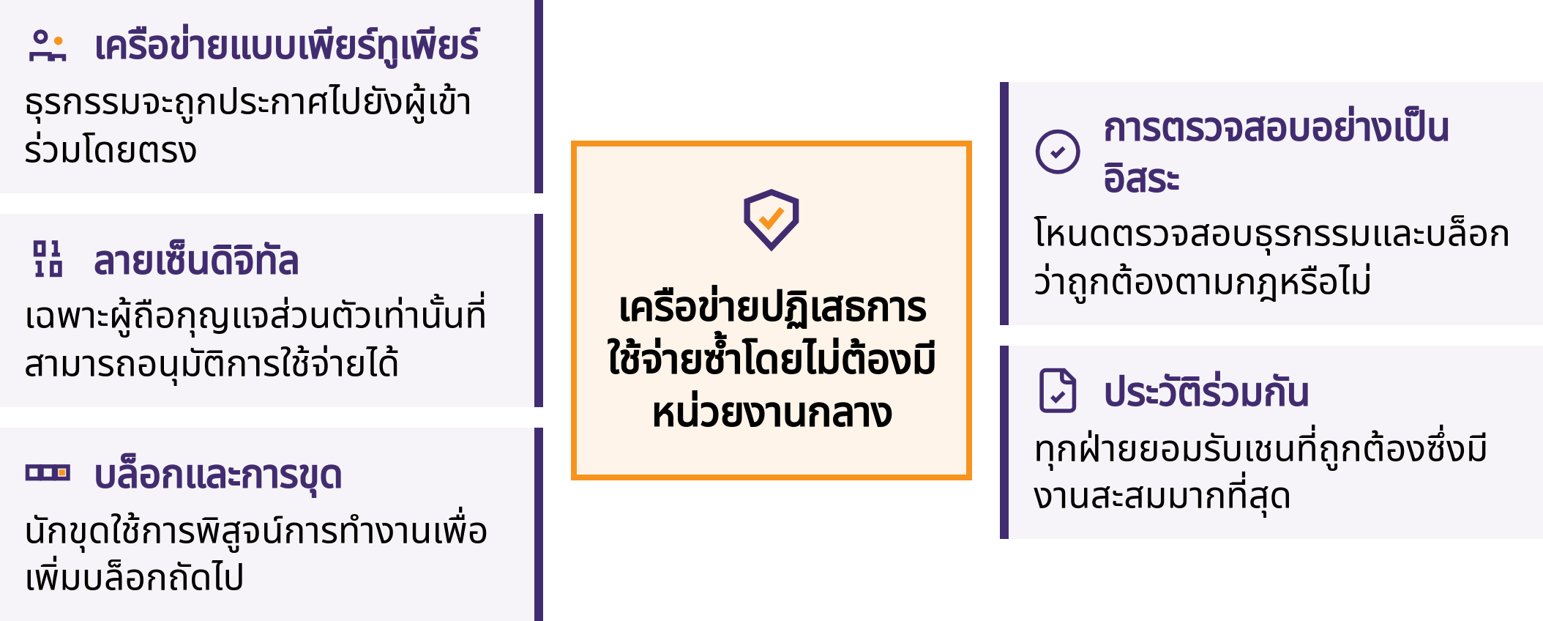

Slide 38

ความขาดแคลนทางดิจิทัลและ
อุปทานที่ตรวจสอบได้
แยกแยะหน่วยเงินที่ถูกต้องออกจากสำเนาที่ไม่ถูกต้อง
ปฏิเสธการใช้จ่ายซ้ำ
ประวัติธุรกรรมและลายเซ็นที่เปิดเผยต่อสาธารณะ
การพิสูจน์ด้วยการทำงานและการตรวจสอบกฎอย่างเป็นอิสระ
ขีดจำกัดอุปทานที่เชื่อมโยงกับการกระจายศูนย์และการตรวจสอบยืนยัน
คำกล่าวอ้างเรื่องอุปทานที่เขียนไว้เพียงอย่างเดียวยังไม่เพียงพอ: ใครสามารถตรวจสอบยืนยันได้ และใครอาจเปลี่ยนแปลงได้?
ประกาศนียบัตรบิตคอยน์ · โมดูล 2

Slide 39
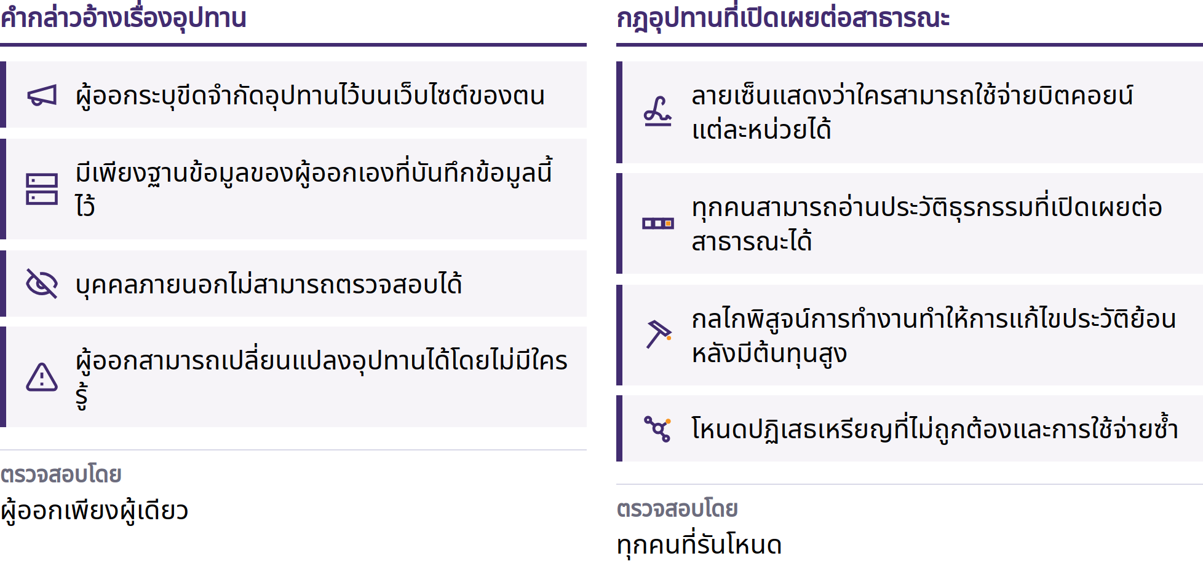

Slide 40
บล็อกเชน: บัญชีแยกประเภทสาธารณะของบิตคอยน์
บันทึกธุรกรรมสาธารณะที่มีการทำสำเนาไว้หลายชุด
บล็อกที่เชื่อมโยงกัน; สำเนาแต่ละชุดได้รับการตรวจสอบอย่างเป็นอิสระ
เชนที่ถูกต้องซึ่งมีหลักฐานการทำงานสะสมมากที่สุด
โดยเฉลี่ยมีบล็อกใหม่ประมาณหนึ่งบล็อกทุกสิบนาที
การเขียนประวัติใหม่ต้องทำงานซ้ำและไล่ตามให้ทัน ซึ่งมีต้นทุนสูง แต่ไม่ได้เป็นไปไม่ได้เสียทีเดียว; อาจเกิดประวัติที่แข่งขันกันชั่วคราวและการจัดเรียงเชนใหม่ได้
ประกาศนียบัตรบิตคอยน์ · โมดูล 2

Slide 41

การกระจายศูนย์
ซอฟต์แวร์โอเพนซอร์สและการเปิดให้ทุกคนมีส่วนร่วมในโพรโทคอล
โหนดอิสระทำหน้าที่ตรวจสอบ; นักขุดเสนอบล็อก
การเปลี่ยนแปลงกฎขึ้นอยู่กับการยอมรับโดยสมัครใจ
ไม่มีผู้เข้าร่วมรายใดสามารถเปลี่ยนกฎให้ทุกคนได้เพียงลำพัง
อิทธิพลและทรัพยากรมีไม่เท่าเทียมกัน; บริการขนาดใหญ่อาจทำให้เกิดการพึ่งพา การประสานงานอาจช้าลง และเครือข่ายไม่มีศูนย์ช่วยเหลือส่วนกลาง
ประกาศนียบัตรบิตคอยน์ · โมดูล 2

Slide 42
ลายเซ็นดิจิทัลและการโอนแบบเพียร์ทูเพียร์
กระเป๋าเงินใช้กุญแจส่วนตัวเพื่อลงลายมือชื่อ
เครือข่ายตรวจสอบโดยไม่ต้องทราบกุญแจ
ธุรกรรมที่ลงลายมือชื่อแล้วจะถูกเผยแพร่ผ่านผู้เข้าร่วมเครือข่าย
ไม่มีผู้ดำเนินการส่วนกลางของบิตคอยน์ที่คอยอนุมัติการเป็นสมาชิกหรือการชำระเงิน
โดยทั่วไป ใครก็ตามที่ได้กุญแจส่วนตัวไปจะสามารถใช้จ่ายเงินนั้นได้ การสูญเสียสิทธิ์เข้าถึงอาจหมายถึงการสูญเสียเงินอย่างถาวร
บริการตัวกลางยังคงเป็นทางเลือก การเลือกใช้บริการใดจะทำให้ต้องยอมรับกฎการดูแลทรัพย์สินและความเสี่ยงของบริการนั้นด้วย การชำระเงินที่ถูกต้องตามกฎแต่ส่งไปยังที่อยู่ผิดมักไม่สามารถย้อนกลับได้
ประกาศนียบัตรบิตคอยน์ · โมดูล 2

Slide 43
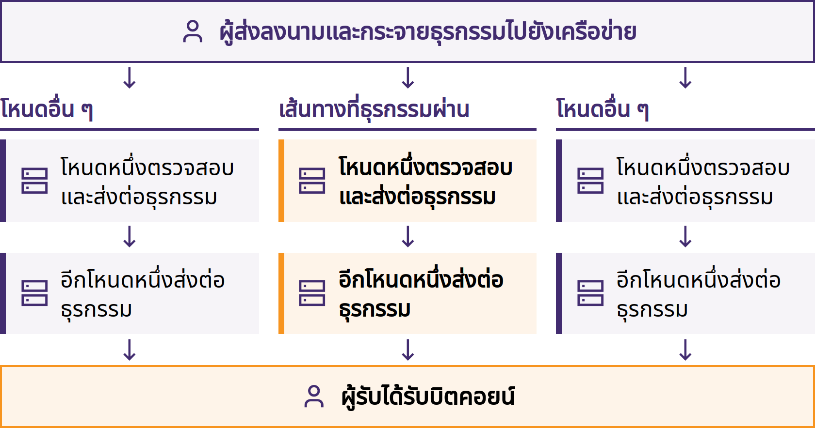

Slide 44
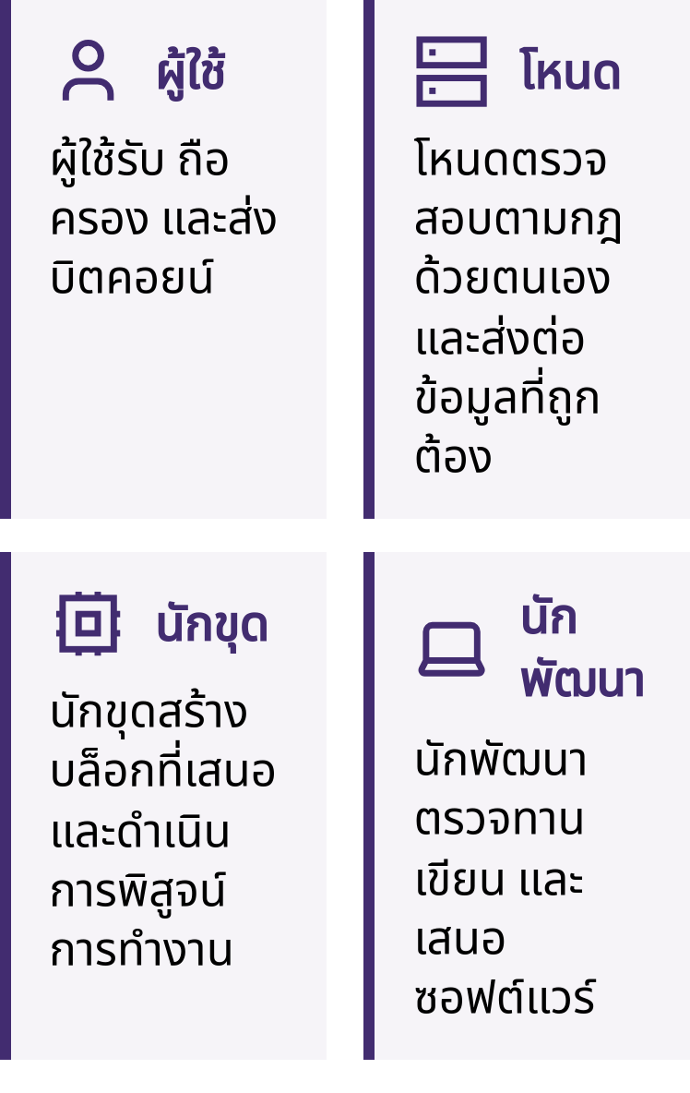

ประกาศนียบัตรบิตคอยน์ · โมดูล 2

Slide 45
ผู้ใช้ โหนด นักขุด และนักพัฒนา
นักขุดไม่สามารถทำให้โหนดที่ซื่อสัตย์ยอมรับบล็อกที่ไม่ถูกต้องได้ นักพัฒนาไม่สามารถบังคับให้มีการนำซอฟต์แวร์ไปใช้ได้ บุคคลหนึ่งอาจทำหน้าที่ได้หลายบทบาท
คำถามทดสอบความเข้าใจ
เหตุใดโหนดจึงต้องตรวจสอบธุรกรรม? โปรดระบุกฎหนึ่งข้อที่โหนดตรวจสอบ
ประกาศนียบัตรบิตคอยน์ · โมดูล 2

Slide 46

การพิสูจน์การทำงาน
บล็อกที่เสนอ → การแฮชซ้ำ ๆ → ผลลัพธ์ที่ถูกต้องตามเกณฑ์
การคำนวณและพลังงานที่มีต้นทุนสูง; การตรวจสอบที่รวดเร็ว
บล็อกที่ถูกต้องตามเกณฑ์ถูกเผยแพร่และตรวจสอบโดยโหนด
ค่าเป้าหมายปรับเพื่อให้ได้ระยะเวลาเฉลี่ยสิบนาทีต่อบล็อก
งานที่สะสมไว้ทำให้การเขียนประวัติใหม่มีต้นทุนสูง
การขุดรักษาความปลอดภัยของการจัดลำดับธุรกรรม ไม่ได้แก้สมการจากภายนอก โปรดประเมินแหล่งพลังงาน การใช้พลังงาน ประโยชน์ด้านความปลอดภัย และทางเลือกอื่น ๆ
ประกาศนียบัตรบิตคอยน์ · โมดูล 2

Slide 47
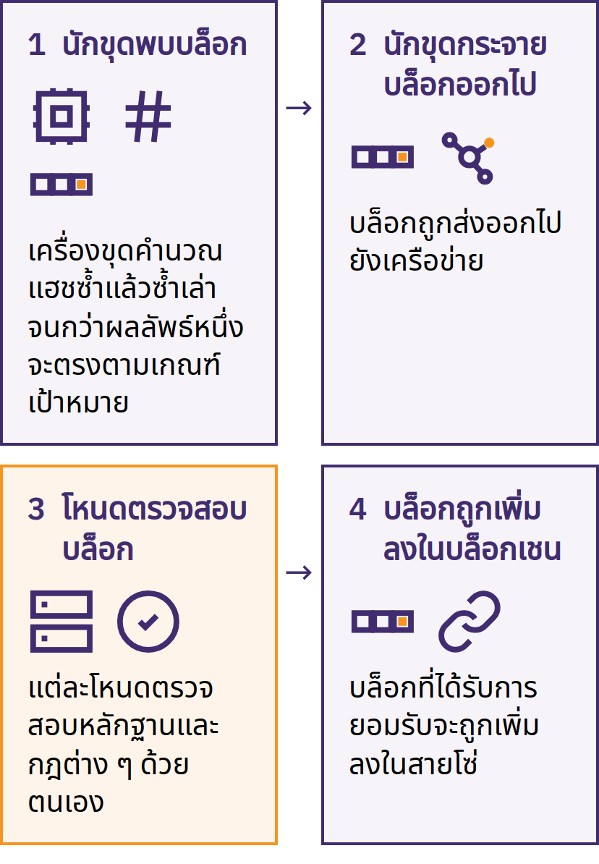

ประกาศนียบัตรบิตคอยน์ · โมดูล 2

Slide 48

อุปทานที่มีจำกัด
อุปทานสูงสุด: 21 ล้าน BTC ภายใต้กฎที่เปิดเผยต่อสาธารณะ
การออกเหรียญใหม่: เงินอุดหนุนบล็อก
การลดเงินอุดหนุนลงครึ่งหนึ่ง: ทุก ๆ 210,000 บล็อก, หรือประมาณสี่ปี
เงินอุดหนุน: 50 → 25 → 12.5 → 6.25 → 3.125 BTC
ค่าธรรมเนียมแยกต่างหากจากการออกเหรียญใหม่
โหนดจะปฏิเสธการออกเหรียญเกินกำหนด ขีดจำกัดนี้จะยังคงอยู่ตราบใดที่ผู้เข้าร่วมยังบังคับใช้กฎนี้ อุปทานที่จำกัดไม่ได้รับประกันว่าราคาจะสูงขึ้น
ประกาศนียบัตรบิตคอยน์ · โมดูล 2
Notes:
บิตคอยน์บางส่วนอาจไม่สามารถเข้าถึงได้หรือไม่มีพร้อมจำหน่าย

Slide 49
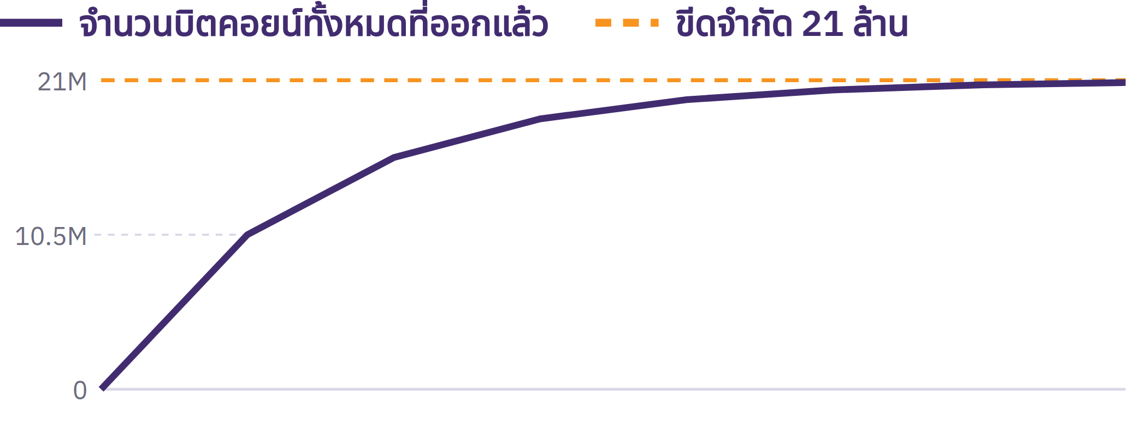

Slide 50
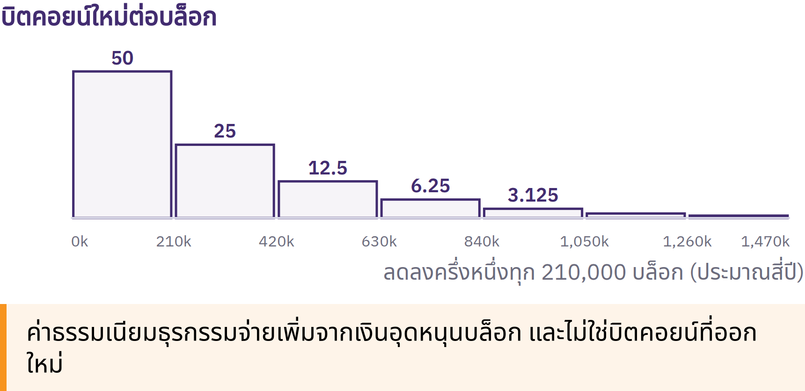

Slide 51

ซาโตชิและอคติด้านหน่วย
1 BTC = 100,000,000 ซาโตชิ
0.001 BTC = 100,000 ซาโตชิ
1 ซาโตชิ = 0.00000001 BTC
ไม่จำเป็นต้องใช้บิตคอยน์เต็มหน่วย
อคติเรื่องหน่วย: ราคาต่อหนึ่งหน่วยเต็มที่ต่ำไม่ได้พิสูจน์ว่าคุ้มค่ากว่า ควรเปรียบเทียบสัดส่วนของอุปทาน มูลค่าที่เกี่ยวข้อง และความเสี่ยง
แสดงความเข้าใจของท่าน
0.01 BTC มีกี่ซาโตชิ? เหตุใดจึงสามารถใช้บิตคอยน์น้อยกว่าหนึ่งหน่วยเต็มได้?
ประกาศนียบัตรบิตคอยน์ · โมดูล 2
Notes:
ให้ผู้เรียนคำนวณการแปลงด้วยตนเอง โดยไม่แสดงเฉลย

Slide 52
บิตคอยน์ในฐานะเงินดิจิทัลที่มั่นคง
บัญชีแยกประเภทที่คงทน; การเข้าถึงขึ้นอยู่กับกุญแจ
พกพาและแบ่งย่อยได้; การโอนต้องอาศัยการสื่อสาร
ความขาดแคลนที่ตรวจสอบได้โดยสาธารณะและกฎเกณฑ์ที่ตรวจสอบได้
ความสามารถในการใช้ทดแทนกันอาจได้รับผลกระทบจากวิธีที่ผู้ให้บริการปฏิบัติต่อประวัติธุรกรรมที่เปิดเผยต่อสาธารณะ
การยอมรับแตกต่างกันไปตามพื้นที่
หน้าที่สามประการ
เครื่องรักษามูลค่า: อุปทานที่คาดการณ์ได้; ราคาผันผวน
สื่อกลางในการแลกเปลี่ยน: โอนโดยตรง; ค่าธรรมเนียมและการยอมรับแตกต่างกันไป
หน่วยวัดมูลค่า: BTC หรือซาโตชิ; สินค้าจำนวนมากกำหนดราคาเป็นเงินเฟียต
“เงินที่มั่นคง” ขึ้นอยู่กับเกณฑ์ที่กำหนดไว้ โปรดเปรียบเทียบทางเลือกต่าง ๆ โดยใช้มาตรฐานเดียวกัน
ประกาศนียบัตรบิตคอยน์ · โมดูล 2

Slide 53
บิตคอยน์ สเตเบิลคอยน์ และสินทรัพย์คริปโทอื่น ๆ
บิตคอยน์: กฎการออกเหรียญที่เปิดเผยต่อสาธารณะ; ไม่มีผู้ออกเหรียญส่วนกลาง
สเตเบิลคอยน์: มุ่งรักษามูลค่าตามค่าอ้างอิง; เงินสำรอง กลไก หรือสิทธิเรียกร้องในการไถ่ถอน
สินทรัพย์คริปโทอื่น ๆ: เครือข่าย การออกเหรียญ การควบคุม และวัตถุประสงค์ที่แตกต่างกัน
การมีประวัติโค้ดร่วมกันไม่ได้ทำให้เครือข่ายที่แยกตัวออกมาได้รับเครือข่ายหรือความปลอดภัยของบิตคอยน์ไปด้วย
เปรียบเทียบ: การควบคุมการออกเหรียญ การตรวจสอบอย่างอิสระ การควบคุมกุญแจ และคู่สัญญา
การเปรียบเทียบนี้ช่วยให้เข้าใจบิตคอยน์ชัดเจนขึ้น ไม่ใช่คำแนะนำให้ได้มา ซื้อขาย หรือส่งเสริมสินทรัพย์ใด ๆ
ประกาศนียบัตรบิตคอยน์ · โมดูล 2

Slide 54
การออกแบบที่แตกต่าง ความเสี่ยงที่แตกต่าง
บิตคอยน์: ความผันผวน การสูญหายของกุญแจ ความสิ้นสุดของการชำระเงิน ค่าธรรมเนียม บันทึกข้อมูลสาธารณะ
สเตเบิลคอยน์: การหลุดจากมูลค่าที่ตรึงไว้ สินทรัพย์สำรอง การไถ่ถอน การอายัด และคู่สัญญา
สินทรัพย์คริปโตอื่น ๆ: การเปลี่ยนแปลงกฎ อิทธิพลที่กระจุกตัว ข้อบกพร่องของซอฟต์แวร์ การแฮ็ก และบริดจ์เชื่อมเครือข่าย
บริการ: การรับฝากดูแลสินทรัพย์ การล้มเหลว การเข้าถึง และความเสี่ยงทางกฎหมายในทุกประเภท
สัญลักษณ์ซื้อขายที่คุ้นเคย ราคาที่ดูมีเสถียรภาพ หรือแอปที่ดูประณีต ไม่ได้พิสูจน์ว่าปลอดภัย โทเคนไม่ได้มอบความเป็นเจ้าของบริษัท รายได้ หรือสิทธิในการไถ่ถอนให้โดยอัตโนมัติ
ประกาศนียบัตรบิตคอยน์ · โมดูล 2

Slide 55
การเรียนรู้ไม่ใช่การซื้อขายหรือการส่งเสริมการขาย
อธิบาย ตั้งคำถาม เปรียบเทียบ และตรวจสอบ
การเก็งกำไร: ความเสี่ยงด้านราคา ความเสี่ยงด้านแพลตฟอร์ม และแรงกดดัน
การส่งเสริม: ผลประโยชน์ทับซ้อนที่อาจเกิดขึ้น
ไม่มีคำแนะนำให้ซื้อ ขาย หรือถือครอง
การตรวจสอบมูลค่าในบริบทท้องถิ่น
แยกแยะระหว่างราคาตลาด การยอมรับในท้องถิ่น และความชอบหรืออคติส่วนบุคคล
ประกาศนียบัตรบิตคอยน์ · โมดูล 2

Slide 56
ลำดับเวลาการกำเนิดบิตคอยน์
Satoshi Nakamoto เป็นนามแฝง โดยยังไม่ทราบว่าผู้สร้างเป็นใครหรือมีจำนวนกี่คน บุคคลอื่น ๆ ได้สานต่อเครือข่ายโอเพนซอร์สนี้โดยไม่มีผู้นำส่วนกลางถาวร
โปรดประเมินทั้งการออกแบบและการทำงาน ตลอดจนเรื่องราวต้นกำเนิดของเครือข่ายนี้
ประกาศนียบัตรบิตคอยน์ · โมดูล 2

Slide 57
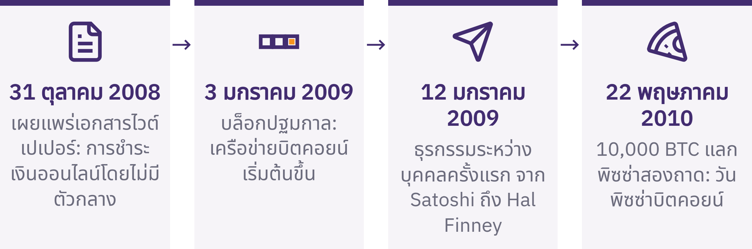

Slide 58
การเสริมพลัง ความเสี่ยง และความรับผิดชอบ
การควบคุมโดยตรงผ่านกุญแจ
กฎที่เปิดเผยต่อสาธารณะและการตรวจสอบอย่างเป็นอิสระ
การโอนแบบเพียร์ทูเพียร์ทั่วโลก
การสำรองข้อมูล การตรวจสอบการชำระเงิน และการวางแผนกู้คืน
ความผันผวน บันทึกสาธารณะ ค่าธรรมเนียม และการยอมรับที่ยังจำกัด
ไม่มีบริษัทใดสามารถกู้คืนชุดคำกู้คืนที่สูญหายได้ โปรดขอความช่วยเหลือก่อนโอนเงินจำนวนมาก โดยไม่เปิดเผยข้อมูลลับ
ความรับผิดชอบส่วนบุคคลอาจรวมถึงการเรียนรู้ การตรวจทานโดยเพื่อนร่วมกลุ่ม ขั้นตอนปฏิบัติ และการทดสอบด้วยเงินจำนวนเล็กน้อย
ประกาศนียบัตรบิตคอยน์ · โมดูล 2

Slide 59
ทบทวน: บิตคอยน์แก้ไขข้อบกพร่องของระบบการเงินอย่างไร?
ประเด็นสำคัญ
ปริมาณเงินที่เปลี่ยนแปลงได้ → กฎการออกเงินที่เปิดเผยต่อสาธารณะ; ผู้ใช้เป็นผู้บังคับใช้กฎ
การอนุมัติการชำระเงินจากส่วนกลาง → การโอนแบบเพียร์ทูเพียร์; ข้อผิดพลาดย้อนกลับได้ยาก
บัญชีแยกประเภทส่วนกลาง → การตรวจสอบร่วมกัน; ความเสี่ยงต่อความเป็นส่วนตัวจากบันทึกสาธารณะ
การเข้าถึงผ่านสถาบัน → การควบคุมกุญแจ; ความรับผิดชอบในการสำรองข้อมูล
การจัดลำดับธุรกรรม → การพิสูจน์ด้วยการทำงาน; ต้นทุนอุปกรณ์และพลังงาน
ช่วงเวลาทบทวน
ตอนนี้ท่านจะอธิบายส่วนใดของการออกแบบบิตคอยน์แตกต่างไปจากเดิม และเพราะเหตุใด?
ประกาศนียบัตรบิตคอยน์ · โมดูล 2
Notes:
ประเด็นสำคัญที่ควรพิจารณา: บิตคอยน์มีคุณค่าสำหรับท่านหรือไม่? ราคาปัจจุบันสะท้อนคุณค่าของบิตคอยน์หรือไม่?

Slide 60

โมดูล 3
การใช้บิตคอยน์อย่างปลอดภัย
การลงมือปฏิบัติ: ฉันจะรับผิดชอบต่อการใช้งานและการรักษาความปลอดภัยของบิตคอยน์ได้อย่างไร?

Slide 61
การดำเนินการเบื้องต้นอย่างปลอดภัย
แบ่งปันข้อมูลสำหรับรับเงิน แต่ห้ามเปิดเผยข้อมูลลับ
หยุดทบทวนก่อนอนุมัติการส่งเงิน
จำกัดผลกระทบจากความผิดพลาดให้เล็กน้อย และขอความช่วยเหลือ
ใช้สื่อและอุปกรณ์ที่เตรียมไว้ ที่ไม่มีเงินอยู่ ที่ใช้จำลอง หรือที่ได้รับอนุมัติให้ใช้โดยมีความเสี่ยงต่ำ
ไม่จำเป็นต้องซื้อสิ่งใด ใช้เงินส่วนตัว หรือมีกระเป๋าเงินส่วนตัว การฝึกปฏิบัติจริงเพิ่มความเสี่ยงด้านความเป็นส่วนตัว ความปลอดภัย และการสูญเสียเงิน โดยมีทางเลือกที่ไม่ต้องใช้เงินจริงให้ใช้
ประกาศนียบัตรบิตคอยน์ · โมดูล 3
Notes:
เตรียมการตรวจสอบหน้าจอรับเงิน การตรวจสอบการส่งและยืนยัน และการฝึกความพร้อมในการกู้คืนหรือการรับมือกับกลโกง อธิบายข้อจำกัดของแต่ละสภาพแวดล้อมก่อนใช้งาน

Slide 62
กระเป๋าเงิน
กระเป๋าบิตคอยน์จัดการกุญแจและข้อมูลที่จำเป็นสำหรับการรับและอนุมัติธุรกรรม โดยบิตคอยน์ยังคงถูกบันทึกอยู่ในบัญชีแยกประเภทที่ใช้ร่วมกัน
ใครเป็นผู้ควบคุมกุญแจ?
จะกู้คืนการเข้าถึงได้อย่างไร?
รองรับวิธีการชำระเงินใดบ้าง?
ซอร์สโค้ด การบำรุงรักษา ความเข้ากันได้ ความเป็นส่วนตัว ค่าใช้จ่าย และการสนับสนุน
โค้ดแบบโอเพนซอร์สเปิดให้ตรวจสอบได้ แต่ไม่ได้พิสูจน์ว่ากระเป๋านั้นปลอดภัยหรือเหมาะสม
ห้ามใช้กระเป๋าสำหรับฝึกหัดเก็บเงินจำนวนมากหรือเงินที่สำคัญต่อท่าน กระเป๋าส่วนตัวที่จะใช้ในภายหลังต้องตั้งค่าใหม่อย่างเป็นส่วนตัวและใช้ข้อมูลกู้คืนชุดใหม่
ประกาศนียบัตรบิตคอยน์ · โมดูล 3

Slide 63
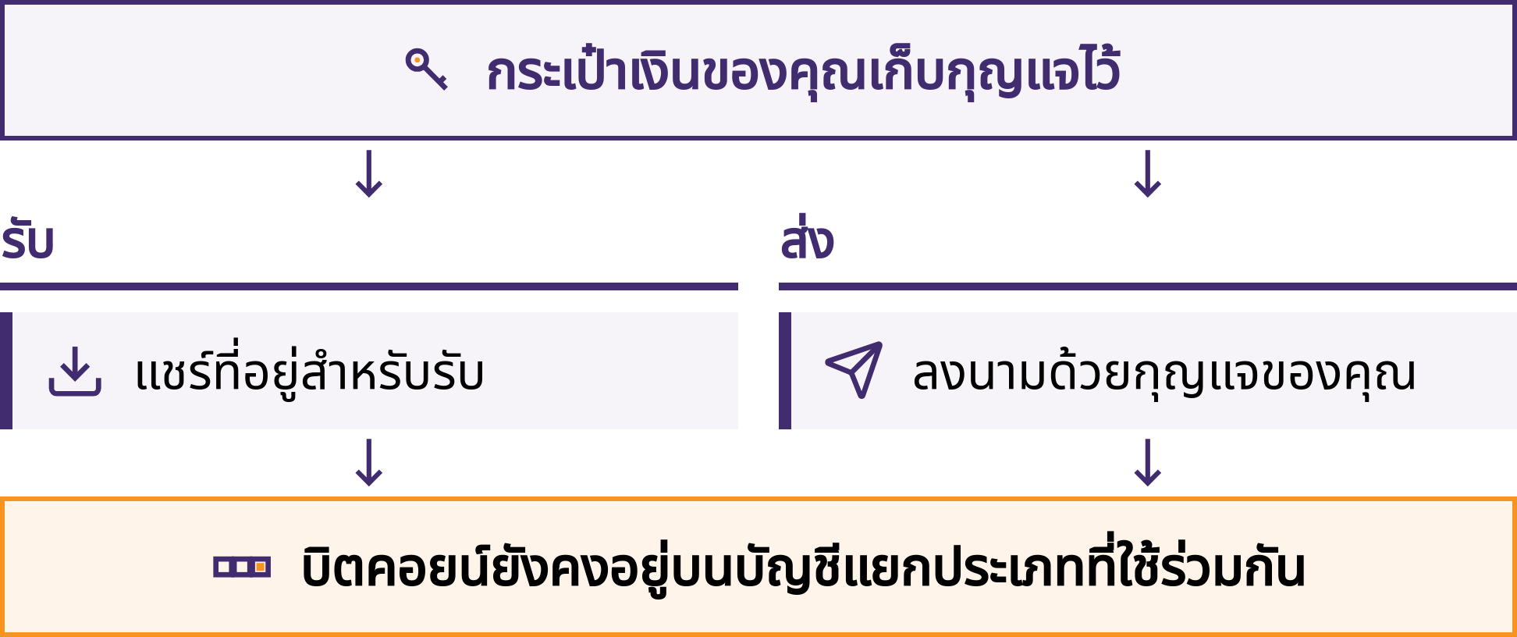

Slide 64
ที่อยู่
ข้อมูลรับชำระเงินสาธารณะสำหรับการชำระเงินแบบออนเชน
รับข้อมูลจากหน้าจอรับเงินของกระเป๋าเงินที่ต้องการใช้
สแกนหรือคัดลอก แล้วเปรียบเทียบกับหน้าจอที่เชื่อถือได้ภายหลัง
ยืนยันผู้รับ เครือข่าย และวิธีการชำระเงิน
ที่อยู่ออนเชนและใบแจ้งหนี้ Lightning: คำขอชำระเงินที่แตกต่างกัน
มัลแวร์สามารถแทนที่ปลายทางที่คัดลอกไว้ได้ รูปลักษณ์ที่คุ้นเคยเพียงอย่างเดียวจึงไม่เพียงพอ การใช้ที่อยู่ใหม่ช่วยลดการเชื่อมโยงระหว่างการชำระเงินที่ทำได้ง่าย แต่ไม่ได้ทำให้การชำระเงินเป็นแบบไม่ระบุตัวตน
ประกาศนียบัตรบิตคอยน์ · โมดูล 3

Slide 65
กุญแจ
กุญแจส่วนตัว: ข้อมูลลับที่ใช้อนุมัติการใช้จ่าย
กุญแจสาธารณะ: ใช้ตรวจสอบลายเซ็นโดยไม่เปิดเผยกุญแจส่วนตัว
ที่อยู่: ข้อมูลสำหรับรับเงินที่ได้มาจากข้อมูลกุญแจสาธารณะ
โดยปกติ กระเป๋าเงินจะจัดการกุญแจหลายดอกโดยอัตโนมัติ
ห้ามเปิดเผยกุญแจส่วนตัว ชุดคำกู้คืน รหัสผ่าน หรือรหัสกู้คืนให้ผู้อื่นทราบโดยเด็ดขาด ผู้สอน เจ้าหน้าที่ฝ่ายสนับสนุน บริษัทผู้ให้บริการกระเป๋าเงิน พนักงานศูนย์ซื้อขาย หรือนักพัฒนาที่ดำเนินงานอย่างถูกต้อง ไม่มีใครจำเป็นต้องใช้ข้อมูลเหล่านี้ของท่าน
ลองทำดู
จัดหมวดหมู่ตัวอย่างที่เตรียมไว้เป็นข้อมูลสำหรับรับเงิน ข้อมูลลับ และข้อมูลสาธารณะที่กลายเป็นข้อมูลอ่อนไหวเมื่อเชื่อมโยงกับบุคคล
ประกาศนียบัตรบิตคอยน์ · โมดูล 3

Slide 66
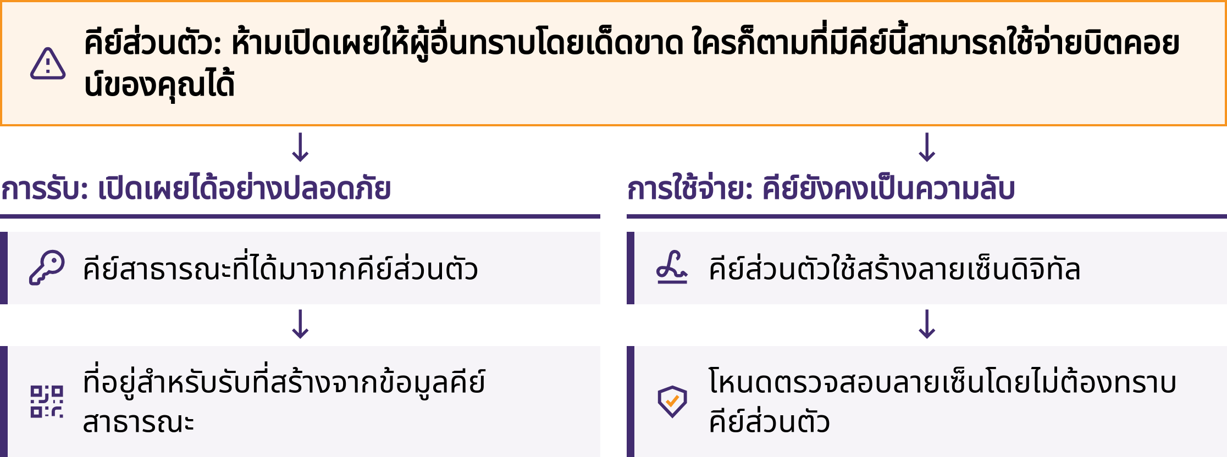

Slide 67

วลีเริ่มต้น
วลีกู้คืนคือรายการคำที่เรียงตามลำดับ ซึ่งกระเป๋าเงินหลายประเภทใช้เพื่อกู้คืนกุญแจส่วนตัว
มักมี 12 หรือ 24 คำ โดยรูปแบบอาจแตกต่างกัน
การสะกดและลำดับต้องถูกต้องทุกประการ
คำแนะนำอย่างเป็นทางการในการสำรองข้อมูล; การจัดเก็บแบบออฟไลน์และเป็นส่วนตัว
ป้องกันการสูญหาย ความเสียหาย การถูกกล้องบันทึกภาพ และการถูกผู้อื่นแอบดู
ประกาศนียบัตรบิตคอยน์ · โมดูล 3
Notes:
ห้ามถ่ายภาพ เก็บไว้บนคลาวด์ ส่งทางอีเมล ส่งทางข้อความ หรือกรอกชุดคำกู้คืนกระเป๋าเงินจริงลงในเว็บไซต์หรือแบบฟอร์มทั่วไปโดยเด็ดขาด ชุดคำนี้อาจทำให้ผู้ที่ได้ไปเข้าถึงเงินทั้งหมดได้
วลีรหัสผ่านเพิ่มเติม การใช้กุญแจหลายดอก และรูปแบบการสำรองข้อมูลขั้นสูงเป็นเนื้อหาสำหรับการเรียนรู้ขั้นสูง อย่าเพิ่มความซับซ้อนที่ผู้เรียนไม่สามารถอธิบายหรือกู้คืนเมื่อเกิดปัญหาได้
หากชุดคำกู้คืนอาจถูกผู้อื่นเห็น คัดลอก กรอกทางออนไลน์ หรือจัดเก็บไว้ในอุปกรณ์ที่ไม่น่าเชื่อถือ ให้ถือว่าชุดคำนั้นไม่ปลอดภัยแล้ว ขอความช่วยเหลือโดยไม่เปิดเผยชุดคำดังกล่าว และใช้กระบวนการกู้คืนใหม่ที่เชื่อถือได้

Slide 68
การใช้งานแบบมีผู้ดูแลสินทรัพย์และแบบดูแลสินทรัพย์ด้วยตนเอง
แบบผู้ให้บริการดูแลสินทรัพย์: ผู้ให้บริการควบคุมกุญแจและการกู้คืนบัญชี
ยอดคงเหลือที่แสดง: คำมั่นของผู้ให้บริการว่าจะส่งมอบบิตคอยน์
แบบดูแลสินทรัพย์ด้วยตนเอง: ผู้ใช้ควบคุมกุญแจและการสำรองข้อมูล
การควบคุมโดยตรงมาพร้อมกับความรับผิดชอบต่อข้อผิดพลาดและการกู้คืน
บล็อกเชนสาธารณะไม่สามารถพิสูจน์ได้ว่าผู้ให้บริการมีภาระต้องส่งมอบสินทรัพย์ให้ลูกค้ารายใดรายหนึ่งเท่าใด การดูแลสินทรัพย์ด้วยตนเองยังอาจต้องพึ่งพาซอฟต์แวร์ ฮาร์ดแวร์ เซิร์ฟเวอร์ และเครือข่าย
ลองทำดู
เปรียบเทียบคำอธิบายสองแบบที่เตรียมไว้: ใครควบคุมกุญแจ ใครกู้คืนการเข้าถึง และต้องตรวจสอบความเสี่ยงใดบ้าง?
ประกาศนียบัตรบิตคอยน์ · โมดูล 3

Slide 69

ประกาศนียบัตรบิตคอยน์ · โมดูล 3

Slide 70
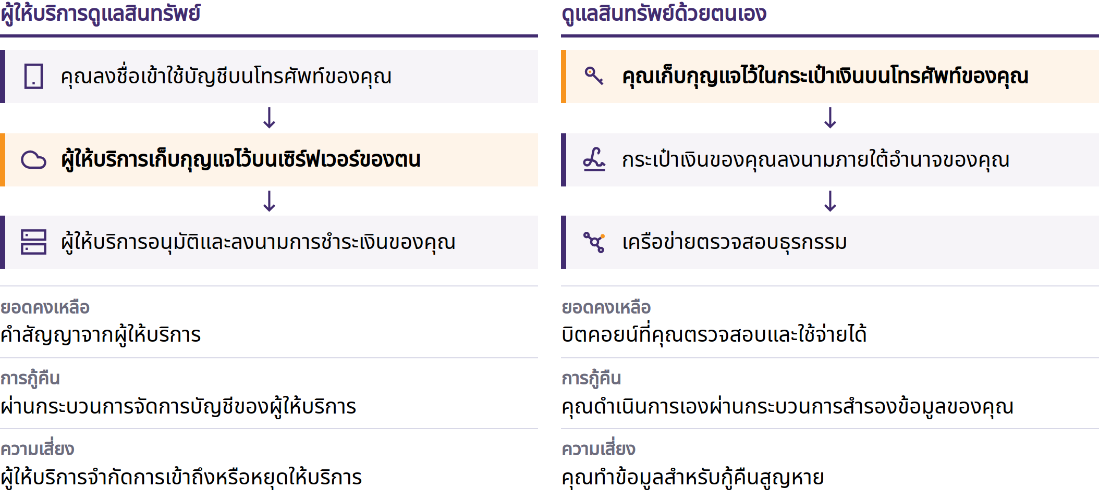

Slide 71

กระเป๋าเงินแบบร้อนและแบบเย็น
แบบร้อน: กุญแจอยู่บนอุปกรณ์ที่เชื่อมต่ออินเทอร์เน็ต สะดวก แต่เสี่ยงต่อภัยคุกคามมากกว่า
แบบเย็น: กุญแจสำหรับลงนามถูกแยกออกจากอุปกรณ์อเนกประสงค์ที่เชื่อมต่ออินเทอร์เน็ต
กระเป๋าฮาร์ดแวร์: อุปกรณ์เฉพาะสำหรับปกป้องกุญแจและลงนาม
การดูแลรักษาและการกู้คืน: เป็นคนละประเด็น
กระเป๋าฮาร์ดแวร์สามารถรองรับการจัดเก็บแบบเย็นได้ แต่ทั้งสองคำนี้ใช้แทนกันไม่ได้ อุปกรณ์และข้อมูลสำรองยังคงต้องได้รับการปกป้อง
ประกาศนียบัตรบิตคอยน์ · โมดูล 3
Notes:
ใช้การเปรียบเทียบสมมติในต้นฉบับระหว่างการชำระเงินจำนวนเล็กน้อยกับการชำระเงินที่ไม่บ่อยนัก ให้ตัวเลือกต่าง ๆ เป็นเพียงสถานการณ์สมมติ อย่าเลือกเครื่องมือหรือจำนวนเงินสำหรับเงินทุนส่วนตัวของผู้เรียน

Slide 72
การกู้คืนกระเป๋าเงินและการทดสอบวลีกู้คืน
ใช้เฉพาะสื่อที่เตรียมไว้ สื่อเปล่า หรือสื่อจำลองเท่านั้น ห้ามเปิดเผยคำกู้คืนจริง และห้ามนำกระเป๋าเงินที่ใช้ในชั้นเรียนไปใช้เก็บเงินจำนวนมากในภายหลัง
ประกาศนียบัตรบิตคอยน์ · โมดูล 3
Notes:
สังเกตขั้นตอนโดยไม่ดูคำกู้คืน ในภายหลัง เมื่อท่านตั้งค่าเพื่อใช้งานส่วนตัว ท่านจะต้องสร้างข้อมูลกู้คืนชุดใหม่อย่างเป็นส่วนตัว

Slide 73
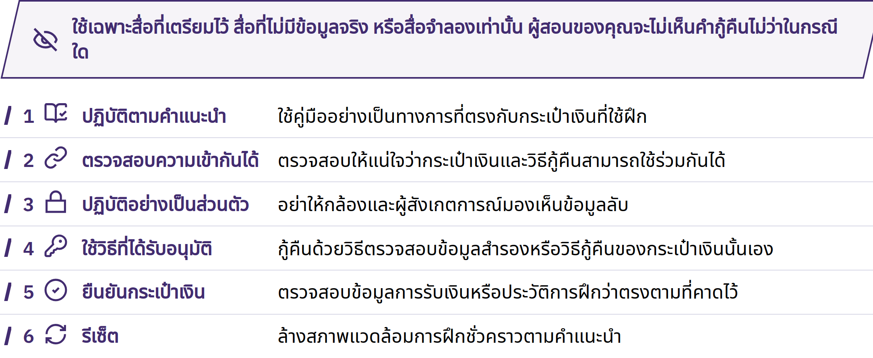

Slide 74
การรับบิตคอยน์
แบบฝึกหัด 1: รับเงินอย่างปลอดภัย
เปิดกระเป๋าเงินที่เตรียมไว้ แล้วเลือก รับ
ระบุว่าเป็นการรับแบบออนเชนหรือไลท์นิง
แชร์เฉพาะข้อมูลสาธารณะสำหรับรับเงินเท่านั้น
ตรวจสอบยอดเงินที่ขอรับกับผู้ส่ง
ตรวจสอบยอดเงินและสถานะในกระเป๋าเงินของท่านเอง
ข้อความหรือภาพหน้าจอจากผู้ส่งไม่ใช่หลักฐาน สถานะรอดำเนินการแตกต่างจากสถานะยืนยันแล้ว การยืนยันธุรกรรมไม่สามารถแก้ไขการส่งไปยังที่อยู่ที่ผิดหรือการหลอกลวงได้
ประกาศนียบัตรบิตคอยน์ · โมดูล 3

Slide 75

การส่งบิตคอยน์
แบบฝึกหัด 2: หยุดและตรวจสอบก่อนส่ง
อนุมัติเฉพาะเมื่อข้อมูลทุกรายการที่ตรวจสอบตรงกันเท่านั้น หากรายละเอียดเปลี่ยนไป มีการเร่งรัด หรือมีใครขอข้อมูลลับ ให้หยุดและตรวจสอบยืนยันด้วยตนเองผ่านช่องทางอิสระ การส่งที่ถูกต้องตามกฎของเครือข่ายนั้นย้อนกลับได้ยากหรืออาจย้อนกลับไม่ได้เลย
ประกาศนียบัตรบิตคอยน์ · โมดูล 3

Slide 76
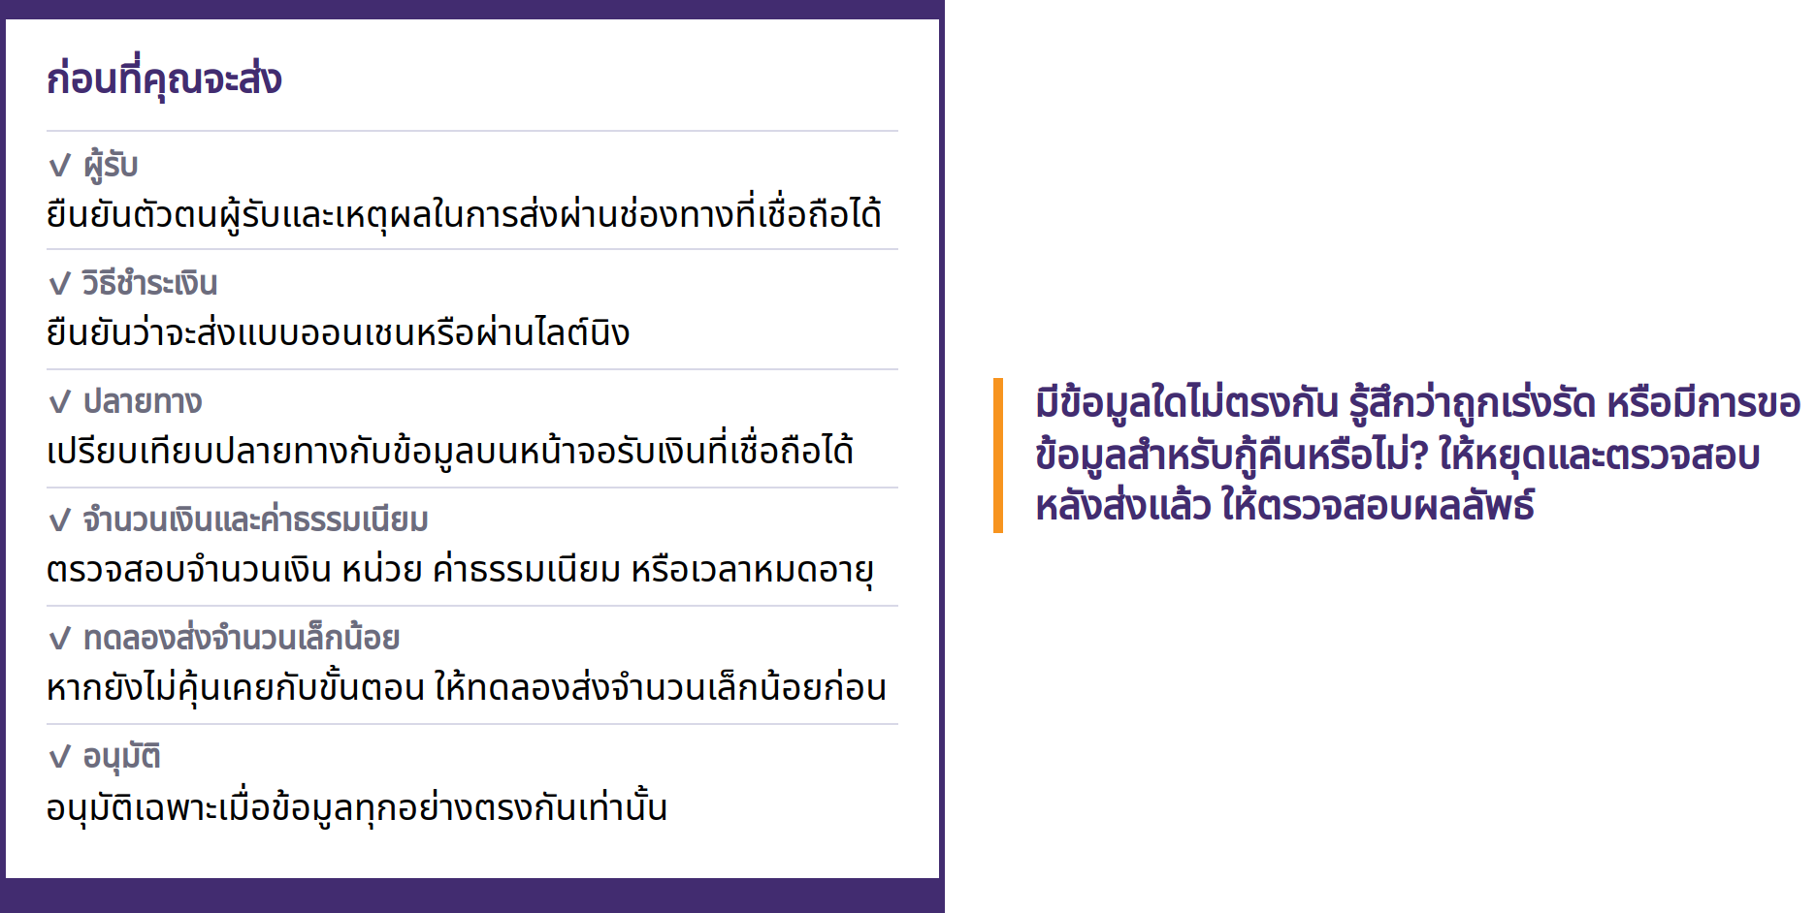

Slide 77
การตรวจสอบและธุรกรรมที่ไม่สามารถย้อนกลับได้
Txid: ตัวระบุธุรกรรมบนบล็อกเชน
เครื่องมือสำรวจบล็อกเชน: ส่วนติดต่อสำหรับเข้าถึงข้อมูลธุรกรรมสาธารณะ
ตรวจสอบเครือข่าย ปลายทาง จำนวนเงิน ค่าธรรมเนียม สถานะ และจำนวนการยืนยัน
กระจายธุรกรรมสู่เครือข่าย → รอดำเนินการ → รวมอยู่ในบล็อก → ได้รับการยืนยันเพิ่มเติมในภายหลัง
เครื่องมือสำรวจบล็อกเชนไม่สามารถพิสูจน์ตัวตน ความซื่อสัตย์ หรือวัตถุประสงค์ของการชำระเงินได้ ไม่มีจำนวนการยืนยันมาตรฐานเดียวที่ใช้ได้กับการชำระเงินทุกครั้ง
ใช้ตัวอย่างที่เตรียมไว้ อย่าค้นหาที่อยู่หรือธุรกรรมส่วนตัวของผู้เรียน การค้นหาอาจเปิดเผยสิ่งที่ท่านสนใจให้ผู้ให้บริการเครื่องมือสำรวจบล็อกเชนทราบ
ประกาศนียบัตรบิตคอยน์ · โมดูล 3
Notes:
ค่าธรรมเนียมบนเชนขึ้นอยู่กับข้อมูลธุรกรรมและความต้องการพื้นที่ในบล็อกเป็นหลัก ไม่ใช่เพียงจำนวนเงินที่ส่ง โปรดอ่านค่าประมาณการสุดท้าย ทั้งระยะเวลาและค่าธรรมเนียมอาจเปลี่ยนแปลงได้

Slide 78
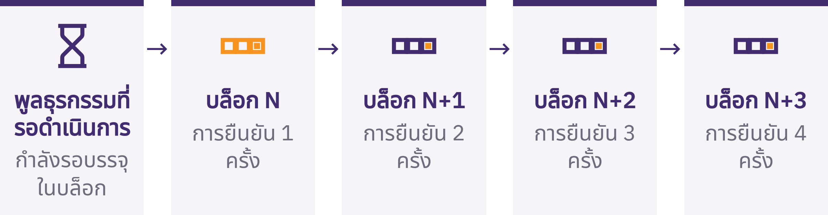

Slide 79

รายการตรวจสอบความปลอดภัย
แบบฝึกหัด 3: สังเกตความเสี่ยงและหยุดอย่างปลอดภัย
หยุดก่อน อย่าแบ่งปันข้อมูลใด ๆ อย่าส่งสิ่งใด ปิดช่องทางการติดต่อ ตรวจสอบด้วยตนเองผ่านแหล่งข้อมูลอิสระ ขอความช่วยเหลือโดยไม่เปิดเผยข้อมูลลับ
ลองทำดู
ระบุสัญญาณเตือนในข้อความที่เตรียมไว้ ความสูญเสียที่อาจเกิดขึ้น และสิ่งแรกที่ควรทำเพื่อความปลอดภัย
ประกาศนียบัตรบิตคอยน์ · โมดูล 3
Notes:
เข้าถึงเว็บไซต์ทางการ หน้ารายการแอป และช่องทางติดต่อด้วยตนเอง ตรวจสอบผู้เผยแพร่และชื่อโดเมน โปรดระมัดระวังโฆษณา ข้อความ และเว็บไซต์เลียนแบบ อย่ากู้ยืมเงินเพื่อทดลองโดยเด็ดขาด

Slide 80
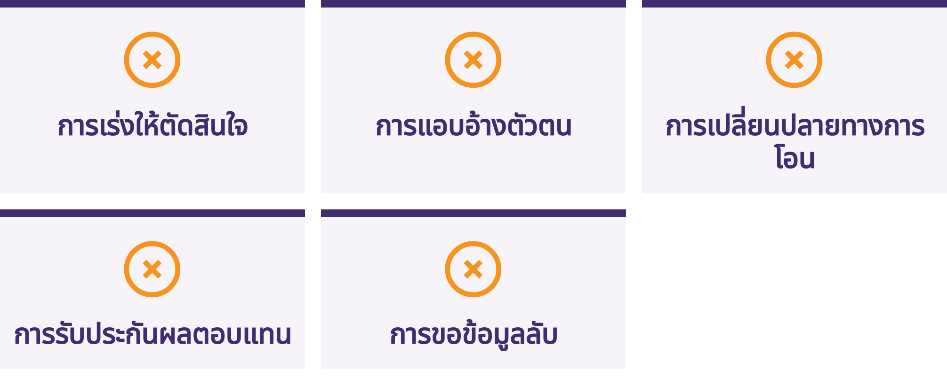

Slide 81

การได้มาและการแลกเปลี่ยนบิต
คอยน์
เพื่อสร้างความรู้ความเข้าใจ ไม่ใช่คำแนะนำทางการเงิน
เปรียบเทียบราคารวมและส่วนต่างราคา ค่าธรรมเนียมบริการและการถอน การควบคุมกุญแจ ข้อมูลระบุตัวตน การชำระบัญชี และกฎระเบียบท้องถิ่นที่ใช้บังคับอยู่ในปัจจุบัน
ไม่มีวิธีการหรือผู้ให้บริการรายใดที่ถือว่าดีที่สุดโดยอัตโนมัติ KYC หมายถึงการตรวจสอบยืนยันตัวตน: อาจมีประโยชน์ด้านการปฏิบัติตามกฎระเบียบหรือการกู้คืน แต่ก็มาพร้อมความเสี่ยงด้านข้อมูลที่เชื่อมโยงตัวตนกับการชำระเงิน
ประกาศนียบัตรบิตคอยน์ · โมดูล 3

Slide 82
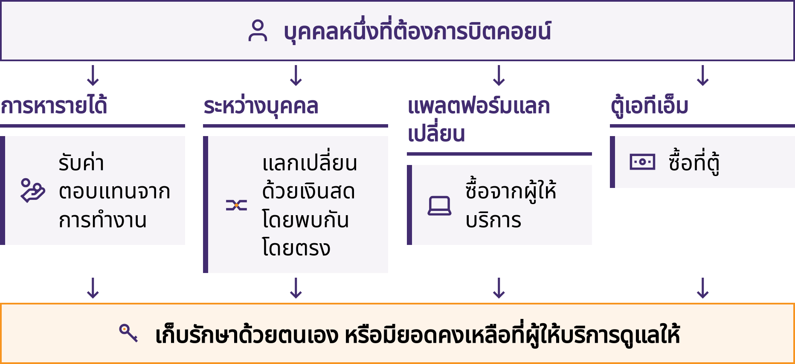

Slide 83
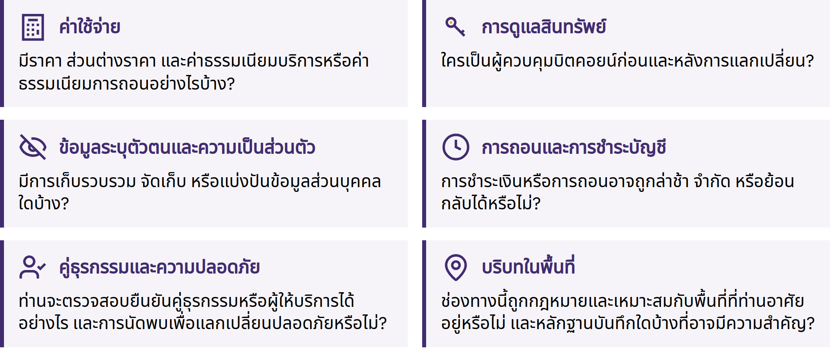

Slide 84
การชำระเงินแบบออนเชนและผ่านเครือข่ายไลท์นิง
ออนเชน: บันทึกบนบล็อกเชน; การยืนยันธุรกรรม
ไลต์นิง: เครือข่ายการชำระเงินบิตคอยน์; โดยทั่วไปจะทราบผลสำเร็จหรือล้มเหลวได้รวดเร็ว
คำขอรับชำระเงิน ค่าธรรมเนียม ขีดจำกัด และจุดที่อาจเกิดความล้มเหลวแตกต่างกัน
เลือกคำขอให้ตรงกับวิธีการชำระเงินที่กระเป๋าเงินรองรับ
ทั้งสองช่องทางอาจเกี่ยวข้องกับการให้ผู้ให้บริการดูแลเงินหรือการพึ่งพาบริการ
ไลต์นิงไม่ใช่เหรียญแยกต่างหาก กระเป๋าเงินไลต์นิงอาจเป็นแบบที่ผู้ให้บริการดูแลเงินหรือแบบที่ผู้ใช้ดูแลเงินเองก็ได้ การชำระเงินที่รวดเร็วไม่ได้พิสูจน์ว่าเหมาะสำหรับการเก็บยอดเงินที่มากขึ้น
บางแอปรองรับทั้งสองช่องทาง โดยมีค่าธรรมเนียมหรือการพึ่งพาบริการเพิ่มเติม รายละเอียดเกี่ยวกับช่องทาง การกำหนดเส้นทาง และสภาพคล่องอยู่ในเนื้อหาการเรียนรู้ขั้นสูง
ประกาศนียบัตรบิตคอยน์ · โมดูล 3

Slide 85
การฝึกปฏิบัติแบบมีผู้ช่วยเหลือ
เปิดและสำรวจการใช้งานกระเป๋าเงินที่เตรียมไว้
ทำตามขั้นตอนการเข้าใช้งานครั้งแรกที่ได้รับอนุมัติให้ครบถ้วน
ค้นหาและตรวจสอบข้อมูลสาธารณะสำหรับรับเงิน
รับเงินหรือจำลองการรับเงินอย่างปลอดภัย แล้วตรวจสอบสถานะ
ดำเนินการหรือจำลองขั้นตอนการรับ/ส่งเงินให้ครบถ้วน
แสดงความพร้อมในการกู้คืนกระเป๋าเงินโดยไม่เปิดเผยข้อมูลลับ
ใช้สภาพแวดล้อมการฝึกที่ตกลงกันไว้ หยุดเมื่อพบความไม่ตรงกัน และขอความช่วยเหลือและฝึกฝนเพิ่มเติมเมื่อจำเป็น
ประกาศนียบัตรบิตคอยน์ · โมดูล 3
Notes:
จุดอ้างอิงต้นฉบับ: การตรวจสอบสมรรถนะภาคปฏิบัติโดยผู้สอนเป็นผู้สังเกต C6 กำหนดให้สังเกตโดยตรงทั้งงานด้านกระเป๋าเงิน/การรับเงิน และงานด้านความพร้อมในการกู้คืน สามารถใช้สถานการณ์จำลอง สื่อที่จัดเตรียมไว้ แบบจำลองทางกายภาพ และทางเลือกที่ไม่ใช้เงินจริงได้ ให้ข้อเสนอแนะและโอกาสลองอีกครั้งเมื่อจำเป็น ไม่แสดงเกณฑ์การให้คะแนนและขั้นตอนการดำเนินการประเมินบนหน้าจอ

Slide 86
ทบทวน: ความรับผิดชอบในการดูแลสินทรัพย์ด้วยตนเองหมายถึง
อะไร?
ประเด็นสำคัญ
กระเป๋าเงินจัดการการเข้าถึง; กุญแจใช้อนุมัติการใช้จ่าย
แบ่งปันข้อมูลสำหรับรับเงิน; เก็บข้อมูลลับไว้แบบออฟไลน์และเป็นส่วนตัว
ระบุความเสี่ยงด้านการดูแลสินทรัพย์ การกู้คืน และอุปกรณ์
ตรวจสอบก่อนอนุมัติ; ตรวจสอบผลลัพธ์ด้วยตนเอง
หยุดเมื่อถูกกดดัน; จำกัดผลเสียจากความผิดพลาดระหว่างเรียนรู้ให้น้อยที่สุด
เพื่อนส่งคำขอมา ขณะเดียวกันฝ่ายสนับสนุนที่ไม่คุ้นเคยก็เร่งให้คุณดำเนินการทันที คุณจะตรวจสอบอะไรได้บ้างก่อนลงมือทำสิ่งใด?
ช่วงเวลาทบทวน
คุณจะหยุดเพื่อตรวจสอบความปลอดภัยเรื่องใดก่อนลงมือทำ?
ประกาศนียบัตรบิตคอยน์ · โมดูล 3

Slide 87

โมดูล 4
บิตคอยน์ในชุมชนของคุณ
เชื่อมโยง: ปัญหา แนวทางแก้ไข และการลงมือทำอย่างปลอดภัยเชื่อมโยงกับชุมชนนี้อย่างไร?
Notes:
โมดูล 4 เป็นโมดูลบังคับและคัดสรรเนื้อหาโดยผู้สอน โปรดเลือกกิจกรรมการใช้บิตคอยน์เป็นเงินที่สอดคล้องกับบริบทในพื้นที่ และใช้โจทย์ต่อไปนี้เป็นตัวเลือกที่ปรับได้ ไม่ใช่ข้อกำหนดให้สาธิตทุกเครื่องมือหรือทุกสถานการณ์ โปรดตรวจสอบเครื่องมือที่ใช้อยู่ในปัจจุบัน กฎระเบียบในพื้นที่ โครงสร้างพื้นฐาน และความช่วยเหลือที่มีให้ คงไว้ซึ่งสมรรถนะที่กำหนดและมาตรฐานความปลอดภัยของโมดูล 3 โดยไม่แต่งเติมผู้ให้บริการหรือรายละเอียดในพื้นที่ขึ้นเอง

Slide 88
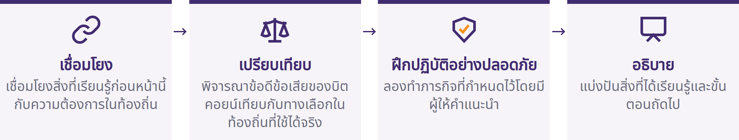
โมดูลท้องถิ่นที่ 4 ของคุณ
บันทึกประเด็นที่ท่านมุ่งเน้นในบริบทท้องถิ่น: ปัญหาหรือโอกาส ทางเลือก สถานการณ์ที่ปลอดภัย ประโยชน์และความเสี่ยงหลัก และขั้นตอนถัดไปที่ปลอดภัย
ไม่ได้คาดหวังให้ท่านนำบิตคอยน์มาใช้หรือสรุปว่าเป็นทางเลือกที่ดีที่สุด ตัวอย่างในท้องถิ่นไม่ได้พิสูจน์ว่าวิธีการหนึ่งจะใช้ได้ผลในทุกพื้นที่
ประกาศนียบัตรบิตคอยน์ · โมดูล 4

Slide 89
การฝึกปฏิบัติและการสาธิต
การสาธิต: สังเกตกระบวนการและความเสี่ยง
การฝึกปฏิบัติ: ทำตามโดยใช้สื่อการฝึกที่ปลอดภัย
การลงมือทำด้วยตนเอง: ทำงานให้สำเร็จหรืออธิบายการตัดสินใจด้วยตนเอง
ก่อนฝึกปฏิบัติ: ตรวจสอบเครื่องมือให้พร้อม มีแผนการกู้คืนและแผนรับมือเมื่อเกิดความล้มเหลวที่ชัดเจน ทราบความเสี่ยง และกำหนดจุดหยุดที่ชัดเจน
ไม่มีการกดดันให้ติดตั้งซอฟต์แวร์หรือเปิดเผยข้อมูลทางการเงิน มีทางเลือกแบบออฟไลน์หรือแบบไม่ใช้เงินจริงให้เลือก หากใช้เงินจริง จำนวนเงินต้องน้อยพอที่แม้สูญเสียทั้งหมดก็ยังเป็นบทเรียน ไม่ใช่วิกฤต
ประกาศนียบัตรบิตคอยน์ · โมดูล 4
Notes:
เลือกงานต้นทางที่เกี่ยวข้อง: การเปรียบเทียบรูปแบบการดูแลรักษาสินทรัพย์ การตรวจสอบหน้าจอรับเงิน การเปรียบเทียบช่องทางการชำระเงิน การตรวจสอบธุรกรรมที่เตรียมไว้ การเปรียบเทียบต้นทุนของเส้นทาง การรับมือกับการหลอกลวง ขั้นตอนการรับชำระเงินของร้านค้าหรือการรับบริจาค หรือการตรวจสอบความน่าเชื่อถือของแหล่งข้อมูล โปรดขอคำแนะนำจากผู้เชี่ยวชาญในพื้นที่เมื่อจำเป็น

Slide 90
เครื่องมือและแหล่งข้อมูลบิตคอยน์ในท้องถิ่น
วัตถุประสงค์และทางเลือกที่ใช้ได้จริง
การควบคุมและการกู้คืนกุญแจ
ผู้เผยแพร่ โดเมน หรือรายการแอปที่เป็นของแท้
สถานะการเป็นโอเพนซอร์ส การตรวจสอบ และการบำรุงรักษา
ความเป็นส่วนตัว ค่าใช้จ่ายทั้งหมด ความเข้ากันได้ และการสนับสนุน
กฎและข้อจำกัดในท้องถิ่นที่บังคับใช้อยู่ในปัจจุบัน
บันทึกเครื่องมือ/เวอร์ชัน วันที่ตรวจสอบ รูปแบบการเก็บรักษาสินทรัพย์ การใช้งานหลัก ประโยชน์ ความเสี่ยง วิธีการกู้คืน และทางเลือก
เครื่องมือที่ระบุชื่อไว้เป็นตัวอย่างเพื่อการเรียนรู้ตามข้อมูล ณ ช่วงเวลาหนึ่ง ไม่ใช่การรับรองหรือคำสัญญาว่าจะปลอดภัย พร้อมใช้งาน มีค่าใช้จ่ายต่ำ หรือเหมาะสม โปรดตรวจสอบอีกครั้งก่อนใช้งานจริง
ประกาศนียบัตรบิตคอยน์ · โมดูล 4

Slide 91
การชำระเงินผ่านไลท์นิง
ใบแจ้งชำระเงิน: คำขอให้ชำระเงินรายการหนึ่งโดยเฉพาะ อาจระบุจำนวนเงินและเวลาหมดอายุ
ที่อยู่ไลต์นิง: ตัวระบุสำหรับกำหนดเส้นทางการชำระเงินที่ผู้ให้บริการรองรับ มักมีรูปแบบคล้ายอีเมล
ตรวจสอบการดูแลรักษาเงิน ช่องทางการเติมเงิน การสำรองข้อมูล ค่าธรรมเนียม และวงเงิน
ระบุวิธีจัดการเมื่อการชำระเงินล้มเหลวและวิธียืนยันผู้รับ
ที่อยู่ไลต์นิงไม่ใช่บัญชีอีเมล แต่ขึ้นอยู่กับผู้ให้บริการหรือโดเมนที่รองรับ โปรดตรวจสอบคำขอชำระเงินขั้นสุดท้ายก่อนอนุมัติ
การชำระเงินจำนวนเล็กน้อยได้สำเร็จไม่ได้พิสูจน์ว่าจะปลอดภัยสำหรับยอดเงินที่มากกว่า
ประกาศนียบัตรบิตคอยน์ · โมดูล 4

Slide 92
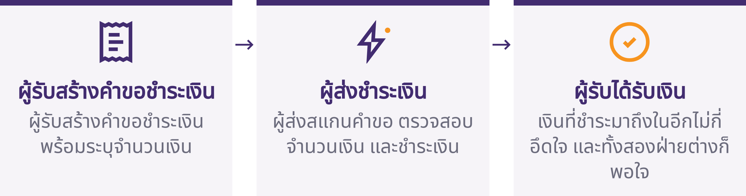

Slide 93
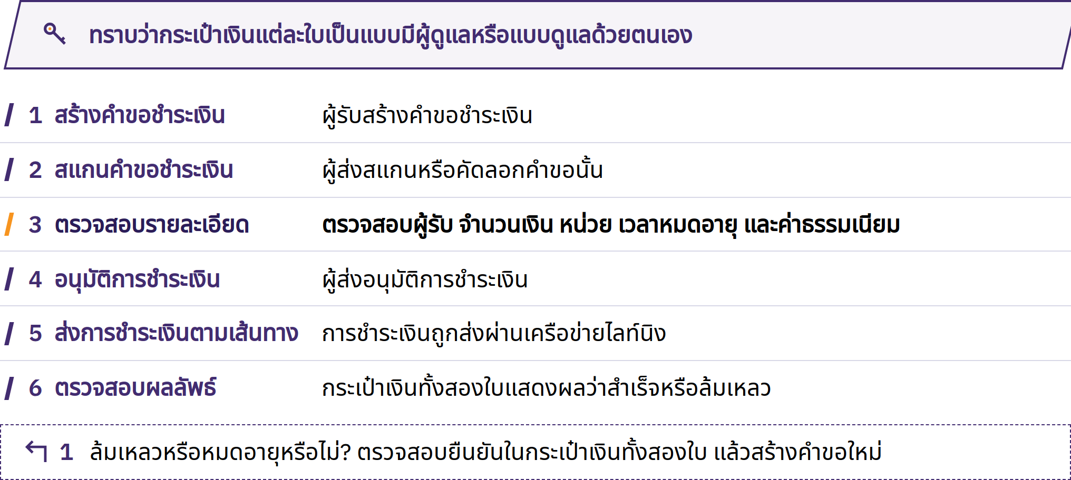

Slide 94
การชำระเงินผ่านไลท์นิงแบบมีคำแนะนำ
ผู้รับสร้างคำขอรับเงินที่ถูกต้อง
ผู้ส่งสแกนหรือคัดลอกคำขอนั้น
ตรวจสอบผู้รับ จำนวนเงิน หน่วย ค่าธรรมเนียม และเวลาหมดอายุหากมี
อนุมัติเมื่อรายละเอียดตรงกันเท่านั้น
ทั้งสองฝ่ายตรวจสอบผลในกระเป๋าเงินของตนเอง
อธิบายความเสี่ยงในการดูแลรักษาเงินและความเสี่ยงเมื่อการทำรายการล้มเหลว
ใช้แบบฝึกปฏิบัติที่มีความเสี่ยงต่ำซึ่งจัดเตรียมไว้หรือได้รับอนุมัติแล้ว หยุดหากผลลัพธ์ต่างจากแผน และตรวจสอบให้แน่ใจก่อนดำเนินการต่อ
ประกาศนียบัตรบิตคอยน์ · โมดูล 4

Slide 95
การใช้บิตคอยน์ในชีวิตประจำวัน
การหารายได้: การกำหนดราคา จังหวะเวลา ความผันผวน การบันทึกข้อมูล และการเก็บรักษา
การออม: การใช้ในอนาคต; ราคาอาจลดลงอย่างรุนแรง
การรับและส่ง: คำขอที่ถูกต้อง การชำระธุรกรรมให้เสร็จสมบูรณ์ เส้นทาง และค่าธรรมเนียม
การใช้จ่าย: อัตราแลกเปลี่ยน นโยบายของร้านค้า และผลกระทบทางภาษี
การกำหนดราคาและการบัญชี: BTC/ซาโตชิ; อาจยังจำเป็นต้องบันทึกข้อมูลในสกุลเงินเฟียต
การบริจาค: ตรวจสอบว่าคำขอมาจากผู้รับตัวจริง
กำลังแก้ปัญหาอะไร? ในกรณีนี้ บิตคอยน์ดีกว่าทางเลือกที่มีอยู่หรือไม่? มีความเสี่ยงหรือความรับผิดชอบใหม่อะไรเกิดขึ้นบ้าง?
ประกาศนียบัตรบิตคอยน์ · โมดูล 4

Slide 96

การใช้จ่ายและการรับเงินในท้องถิ่น
การซื้อของมูลค่าเล็กน้อย
ช่องทางใดเหมาะกับการชำระเงินจำนวนเล็กน้อยที่ต้องการความรวดเร็ว?
ใครเป็นผู้ร้องขอให้ชำระเงิน; ใครตรวจสอบจำนวนเงินและหน่วย?
จะทำอย่างไรหากยอดที่ “ส่ง” และ “ได้รับ” ไม่ตรงกัน?
การชำระค่าจ้าง
ใช้หน่วยใดตั้งราคา กำหนดอัตราแลกเปลี่ยนเมื่อใด ใครจ่ายค่าธรรมเนียม?
การเก็บรักษาสินทรัพย์ การบันทึกข้อมูล การจัดการอย่างปลอดภัย?
ประกาศนียบัตรบิตคอยน์ · โมดูล 4
Notes:
ใช้สิ่งของมูลค่าต่ำหรือสถานการณ์จำลอง อธิบายขั้นตอนทั้งหมดก่อนอนุมัติการชำระเงิน
เลือกหรือปรับสถานการณ์ในคู่มือให้เหมาะกับกิจกรรมในพื้นที่ เขียนคำชี้แนะโดยมุ่งสื่อสารกับผู้เรียน และหลีกเลี่ยงการนำเสนอการยอมรับชำระเงินในสถานการณ์สมมติราวกับเป็นรายชื่อร้านค้าในพื้นที่ที่รับชำระเงินจริง

Slide 97
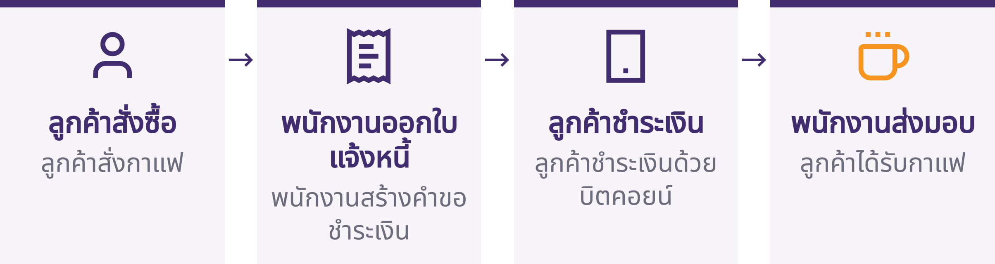

Slide 98
การโอนเงินภายในประเทศ การคืนเงิน และการบริจาค
การโอนเงินให้ครอบครัว: เปรียบเทียบเส้นทางการโอนทั้งหมด ค่าใช้จ่ายรวม ความล่าช้า การดูแลรักษาสินทรัพย์ และสิ่งที่ผู้รับต้องการ
การคืนเงิน: ตรวจสอบคำขอของลูกค้า ใช้ที่อยู่ใหม่สำหรับการคืนเงิน ตกลงเรื่องค่าธรรมเนียมและการบันทึกข้อมูล
การบริจาคให้ชุมชน: ตรวจสอบคำขอ ระบุผู้ควบคุมกุญแจและข้อมูลสำรอง รวมถึงเส้นทางการชำระเงิน
รักษาสมดุลระหว่างความโปร่งใสกับความเป็นส่วนตัวของผู้บริจาค ตรวจสอบข้อมูลที่ต้องบันทึก
ประกาศนียบัตรบิตคอยน์ · โมดูล 4
Notes:
ใช้สถานการณ์ตัวอย่างต้นทางที่รองรับงานในบริบทท้องถิ่นที่เลือก การคืนเงินเป็นการชำระเงินครั้งใหม่ ไม่ใช่การย้อนกลับธุรกรรมเดิมบนบล็อกเชน

Slide 99
ช่องทางซื้อเข้าและขายออกในท้องถิ่น
ช่องทางเข้าสู่บิตคอยน์: เงินท้องถิ่น งาน หรือสินทรัพย์ → บิตคอยน์
ช่องทางออกจากบิตคอยน์: บิตคอยน์ → เงินท้องถิ่น สินค้า หรือบริการ
เปรียบเทียบช่องทางในท้องถิ่นสองช่องทางกับทางเลือกที่มีอยู่ซึ่งไม่ใช้บิตคอยน์
ยอดรวมที่ได้รับ เวลา การดูแลรักษาสินทรัพย์ ความเป็นส่วนตัว ความเสี่ยงที่ธุรกรรมจะถูกย้อนกลับ และจุดที่อาจเกิดความล้มเหลว
ตรวจสอบว่าสามารถถอนบิตคอยน์ไปยังกุญแจที่ท่านควบคุมได้ ยอดคงเหลือภายในระบบอาจยังเป็นเพียงสิทธิเรียกร้อง
สำหรับการแลกเปลี่ยนแบบพบกันต่อหน้า โปรดเลือกสถานที่สาธารณะที่เหมาะสม หลีกเลี่ยงการพกเงินสดเกินความจำเป็น พาบุคคลที่ไว้วางใจไปด้วยตามความเหมาะสม ตรวจสอบว่าได้รับชำระเงินแล้วก่อนออกจากสถานที่ และปฏิบัติตามกฎหมายท้องถิ่น อย่าเปิดเผยจำนวนสินทรัพย์ที่ถือครองหรือรายละเอียดการจัดเก็บ
ประกาศนียบัตรบิตคอยน์ · โมดูล 4
Notes:
ช่องทางในการได้มาประกอบด้วยการทำงาน การแลกเปลี่ยนโดยตรง นายหน้า ตู้ ATM ร้านค้า บริการแปลงสกุลเงิน และระบบเศรษฐกิจหมุนเวียน โปรดใช้ข้อเท็จจริงในท้องถิ่นที่เป็นปัจจุบันและผ่านการตรวจสอบแล้ว หรือสถานการณ์ที่ระบุชัดเจนว่าเป็นเรื่องสมมติ

Slide 100
ข้อดีและข้อเสียของการทำ KYC และการไม่ทำ KYC
KYC: การตรวจสอบตัวตน; อาจมีประโยชน์ด้านการเข้าถึงบริการธนาคาร วงเงิน การปฏิบัติตามกฎระเบียบ หรือการกู้คืน
ความเสี่ยงด้านข้อมูล: การเชื่อมโยงตัวตนกับการชำระเงินที่คงอยู่ระยะยาว ข้อมูลรั่วไหล การนำข้อมูลไปใช้ในทางที่ผิด หรือข้อจำกัด
ไม่ทำ KYC: อาจมีการเก็บรวบรวมข้อมูลระบุตัวตนน้อยกว่า
อาจมีราคาสูงกว่า สภาพคล่องต่ำกว่า การช่วยเหลือน้อยกว่า การฉ้อโกง หรือข้อจำกัดทางกฎหมาย
ไม่มีรูปแบบใดดีที่สุดเสมอไป โปรดอย่าฝ่าฝืนกฎหมายท้องถิ่นหรือเสี่ยงอันตรายต่อร่างกายเพื่อรักษาความเป็นส่วนตัว หากไม่แน่ใจ โปรดขอคำแนะนำที่เป็นปัจจุบันและสอดคล้องกับบริบทท้องถิ่นจากผู้มีคุณสมบัติเหมาะสม
ประกาศนียบัตรบิตคอยน์ · โมดูล 4
Notes:
โปรดเปรียบเทียบการเก็บรักษาข้อมูล การเชื่อมโยงข้อมูลบนบล็อกเชน คู่ธุรกรรม การป้องกันการฉ้อโกง วงเงิน ค่าธรรมเนียม และการจัดการข้อพิพาท

Slide 101
เศรษฐกิจหมุนเวียน
เศรษฐกิจหมุนเวียนบิตคอยน์เชื่อมโยงผู้คนที่สมัครใจหารายได้ ใช้จ่าย ออม และแลกเปลี่ยนบิตคอยน์ภายในชุมชน
คนทำงาน → ลูกค้า → ร้านค้า → ผู้จัดหาสินค้า
มูลค่าหมุนเวียนหรือถูกแปลงเป็นเงินตราของรัฐที่จุดใด?
ใครเป็นผู้ให้ความรู้และการสนับสนุนทางเทคนิค?
จะเกิดอะไรขึ้นหากการเชื่อมต่อขัดข้อง?
ใครเป็นผู้แบกรับความเสี่ยงด้านการเก็บรักษาและราคา?
จำนวนผู้ใช้งานเพียงอย่างเดียวไม่ได้พิสูจน์ถึงประโยชน์ในการใช้งาน ความต้องการที่ต่ำ เครื่องมือที่ไม่พร้อม การให้ความรู้ที่ไม่เพียงพอ หรือความปลอดภัยที่ไม่รัดกุม อาจทำให้วงจรนี้หยุดชะงักได้ จึงควรหลีกเลี่ยงการพึ่งพาการแจกฟรี หรือการให้ผู้จัดกิจกรรมเพียงคนเดียวเป็นผู้ดำเนินการชำระเงินทุกรายการ
ประกาศนียบัตรบิตคอยน์ · โมดูล 4

Slide 102

ประกาศนียบัตรบิตคอยน์ · โมดูล 4

Slide 103
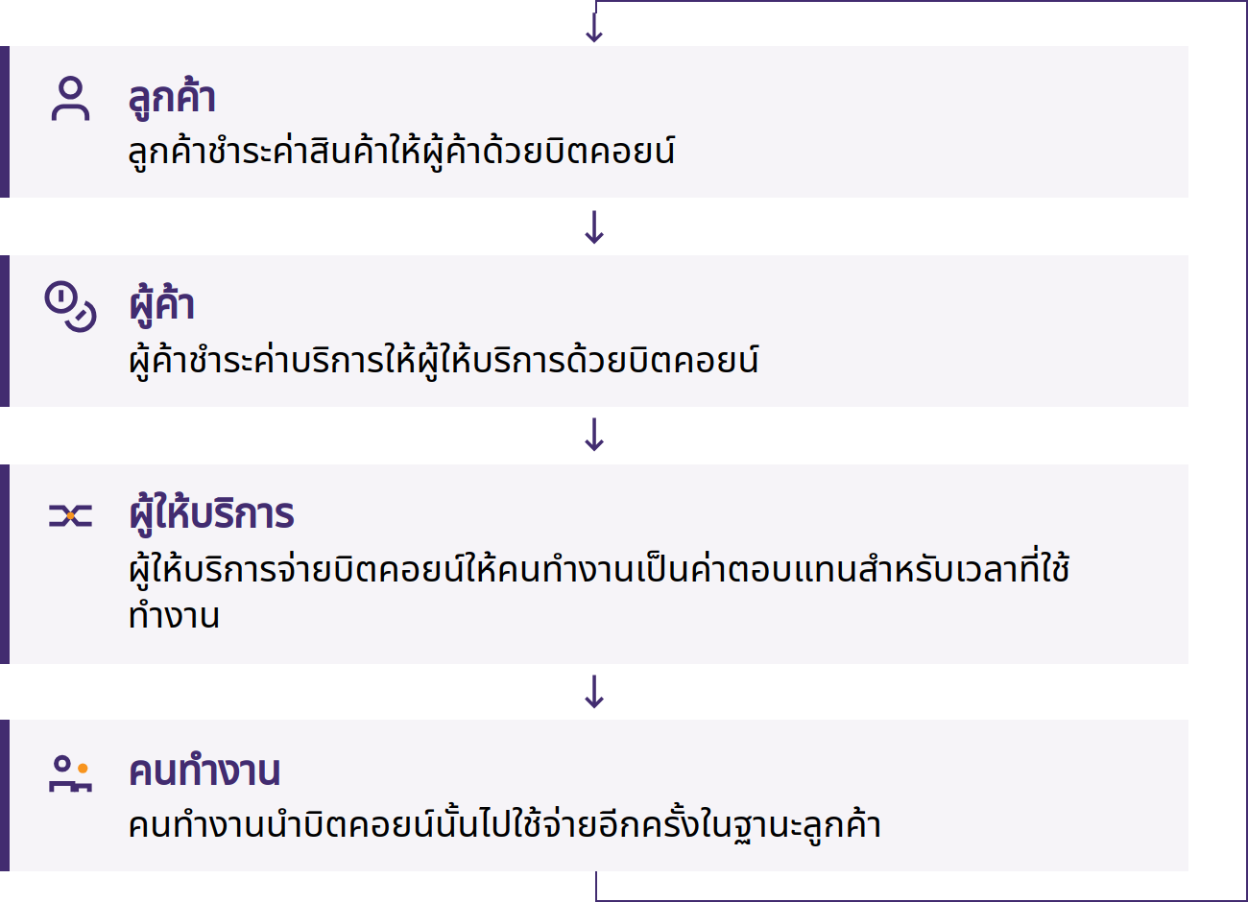

Slide 104
กรณีการใช้งานสำหรับร้านค้าหรือชุมชน
หน่วยที่ใช้กำหนดราคาและวิธีชำระเงิน
การควบคุมกุญแจ สิทธิ์การเข้าถึงของพนักงาน ความปลอดภัยของอุปกรณ์ และการสำรองข้อมูล
การยืนยัน ใบเสร็จรับเงิน การคืนเงิน และข้อผิดพลาด
การแปลงสกุลเงิน การบันทึกข้อมูล ภาษี และการสนับสนุน
แผนรับมือเมื่อกระเป๋าเงินหรือเครือข่ายขัดข้อง
ผู้จัดงานคนเดียวที่ถือครองเงินส่วนรวมถือเป็นผู้รับฝากดูแลเงินและเป็นผู้ที่ทุกคนต้องไว้วางใจ เงินส่วนรวมจำเป็นต้องมีกฎที่โปร่งใส การบันทึกข้อมูล การควบคุมสิทธิ์การเข้าถึง และการตรวจสอบด้านกฎหมายตามความเหมาะสม
ประกาศนียบัตรบิตคอยน์ · โมดูล 4
Notes:
กำหนดความสำเร็จจากปัญหาที่แก้ไขได้ ไม่ใช่จำนวนธุรกรรม

Slide 105
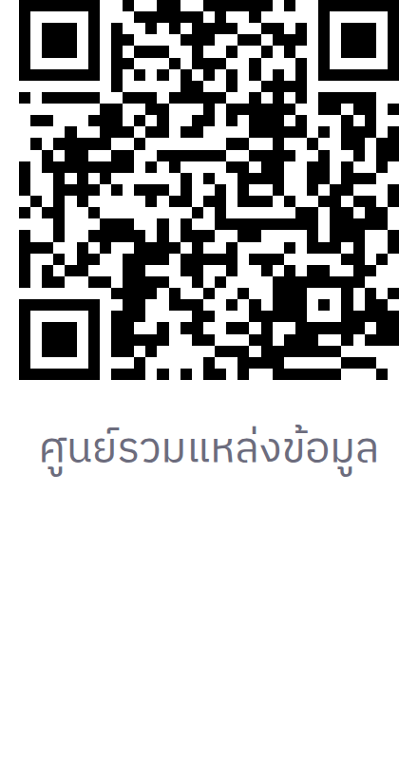
แผนที่ทรัพยากรท้องถิ่นและการสำรวจชุมชน
ค้นหาร้านค้า ผู้สอน งานพบปะ และแหล่งข้อมูลของชุมชน
ตรวจสอบวันที่และยืนยันข้อมูลด้วยตนเอง
เตรียมวิธีสำรองสำหรับการชำระเงินหรือการเข้าร่วมไว้ด้วย
การเป็นสมาชิกชุมชนไม่ได้เป็นหลักฐานยืนยันความน่าเชื่อถือ
อย่าเปิดเผยชุดคำกู้คืน ยอดเงิน ที่อยู่บ้าน หรือมาตรการรักษาความปลอดภัยในงานพบปะ โปรดระมัดระวังข้อเสนอรับบริหารเงินลงทุน ข้อเสนอแลกเปลี่ยนแบบส่วนตัว การขอความช่วยเหลือเร่งด่วน และการรับประกันผลตอบแทน
ประกาศนียบัตรบิตคอยน์ · โมดูล 4

Slide 106
ทบทวน: เชื่อมโยงสิ่งนี้กับชุมชนของคุณ
ทำแบบฝึกหัดด้วยตนเองให้เสร็จ จากนั้นเปรียบเทียบเหตุผลกับกลุ่มของท่าน
มีความต้องการในท้องถิ่นและหน้าที่ของเงินใดบ้างที่เกี่ยวข้อง?
ท่านนำทางเลือกใดที่เป็นไปได้จริงมาเปรียบเทียบ?
ใช้ธุรกรรมออนเชน เครือข่ายไลท์นิง หรือทั้งสองอย่าง? ใครเป็นผู้ควบคุมกุญแจ?
ประโยชน์ที่เด่นชัดที่สุด ความเสี่ยงที่ร้ายแรงที่สุด และความล้มเหลวที่อาจเกิดขึ้นคืออะไร?
กฎหมาย โครงสร้างพื้นฐาน ภาษา หรือวัฒนธรรมส่งผลต่อผลลัพธ์อย่างไร?
มีหลักฐานใดสนับสนุนการดำเนินการขั้นต่อไปอย่างมีความรับผิดชอบ หากมี?
ประกาศนียบัตรบิตคอยน์ · โมดูล 4
Notes:
สังเกตภารกิจการใช้บิตคอยน์เป็นเงินในบริบทท้องถิ่นที่ผู้สอนเลือก และคำอธิบายของผู้เรียนเกี่ยวกับวัตถุประสงค์ ทางเลือก ข้อดีข้อเสียที่ต้องแลกกัน ความล้มเหลวที่อาจเกิดขึ้น และขั้นตอนถัดไป ไม่แสดงการให้คะแนน เกณฑ์การประเมิน และการดำเนินการประเมินบนหน้าจอ

Slide 107
ประเด็นสำคัญและช่วงเวลาแห่งการทบทวนไตร่ตรอง
เริ่มจากความต้องการในท้องถิ่นและทางเลือกที่ใช้ได้จริง
สังเกต ฝึกปฏิบัติอย่างปลอดภัย แล้วจึงอธิบายหรือสาธิต
ตรวจสอบเครื่องมือ การเก็บรักษาสินทรัพย์ ค่าใช้จ่าย ความเป็นส่วนตัว และกฎระเบียบท้องถิ่นที่ใช้บังคับอยู่
ยืนยันวิธีการชำระเงินและผลลัพธ์ พร้อมวางแผนรับมือหากไม่สำเร็จ
การมีส่วนร่วมในชุมชนที่เป็นประโยชน์ต้องเป็นไปโดยสมัครใจและปกป้องผู้คน
ช่วงเวลาทบทวน
คุณจะถามคำถามใดก่อนตัดสินใจว่าแนวทางที่ใช้บิตคอยน์เหมาะกับความต้องการในท้องถิ่นหรือไม่?
ประกาศนียบัตรบิตคอยน์ · โมดูล 4

Slide 108


